Slide 1
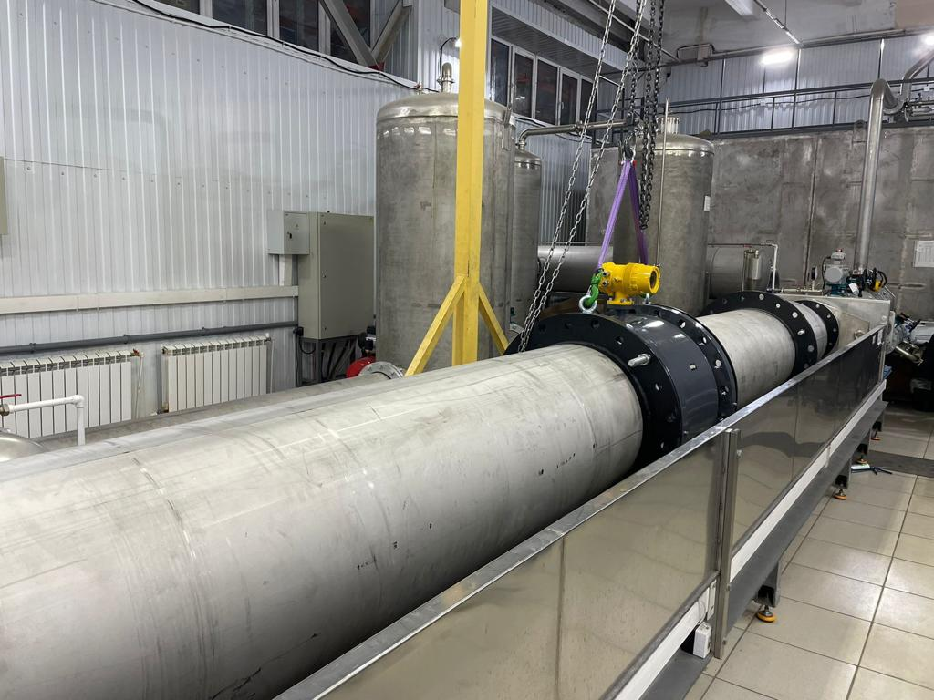
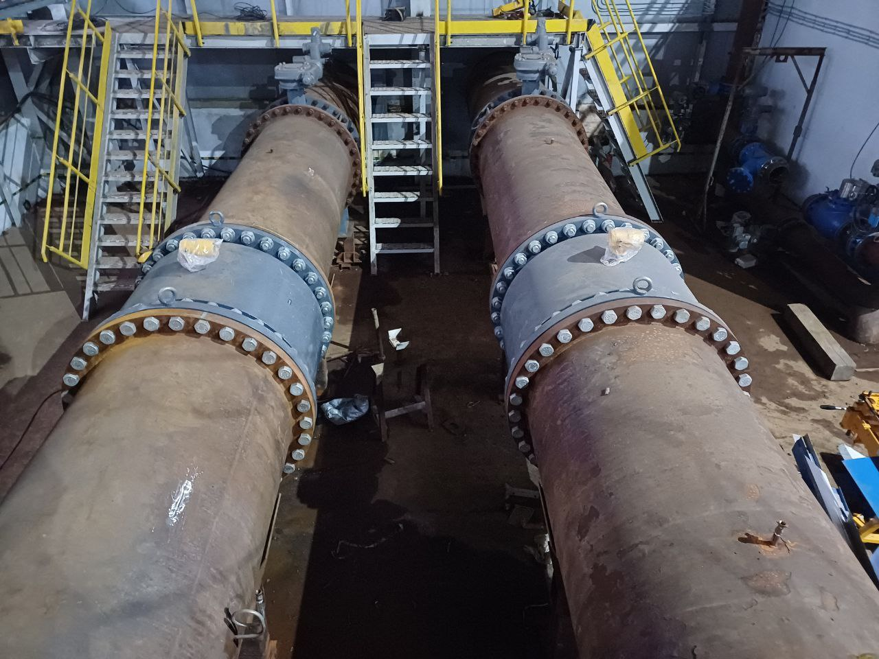
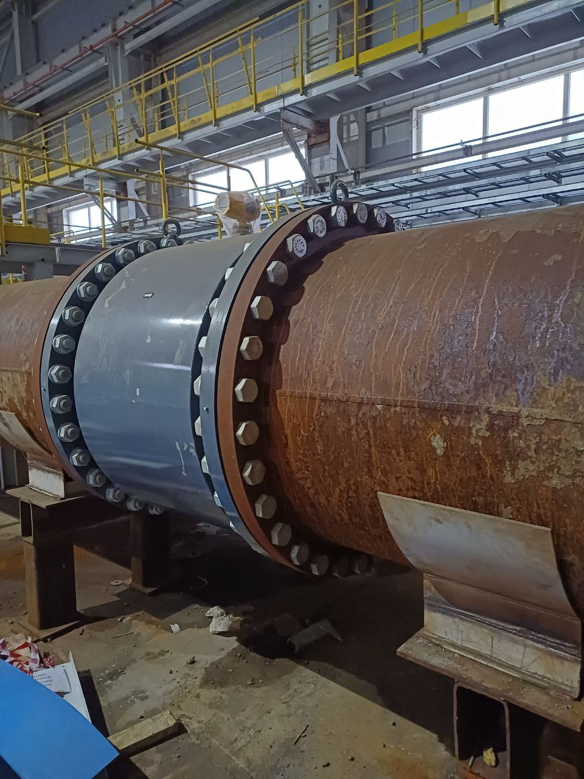
Электромагнитные расходомеры для трубопроводов большого диаметра.
Точность измерений – как фактор преодоления дисбаланса при учёте ресурсов.

Slide 2
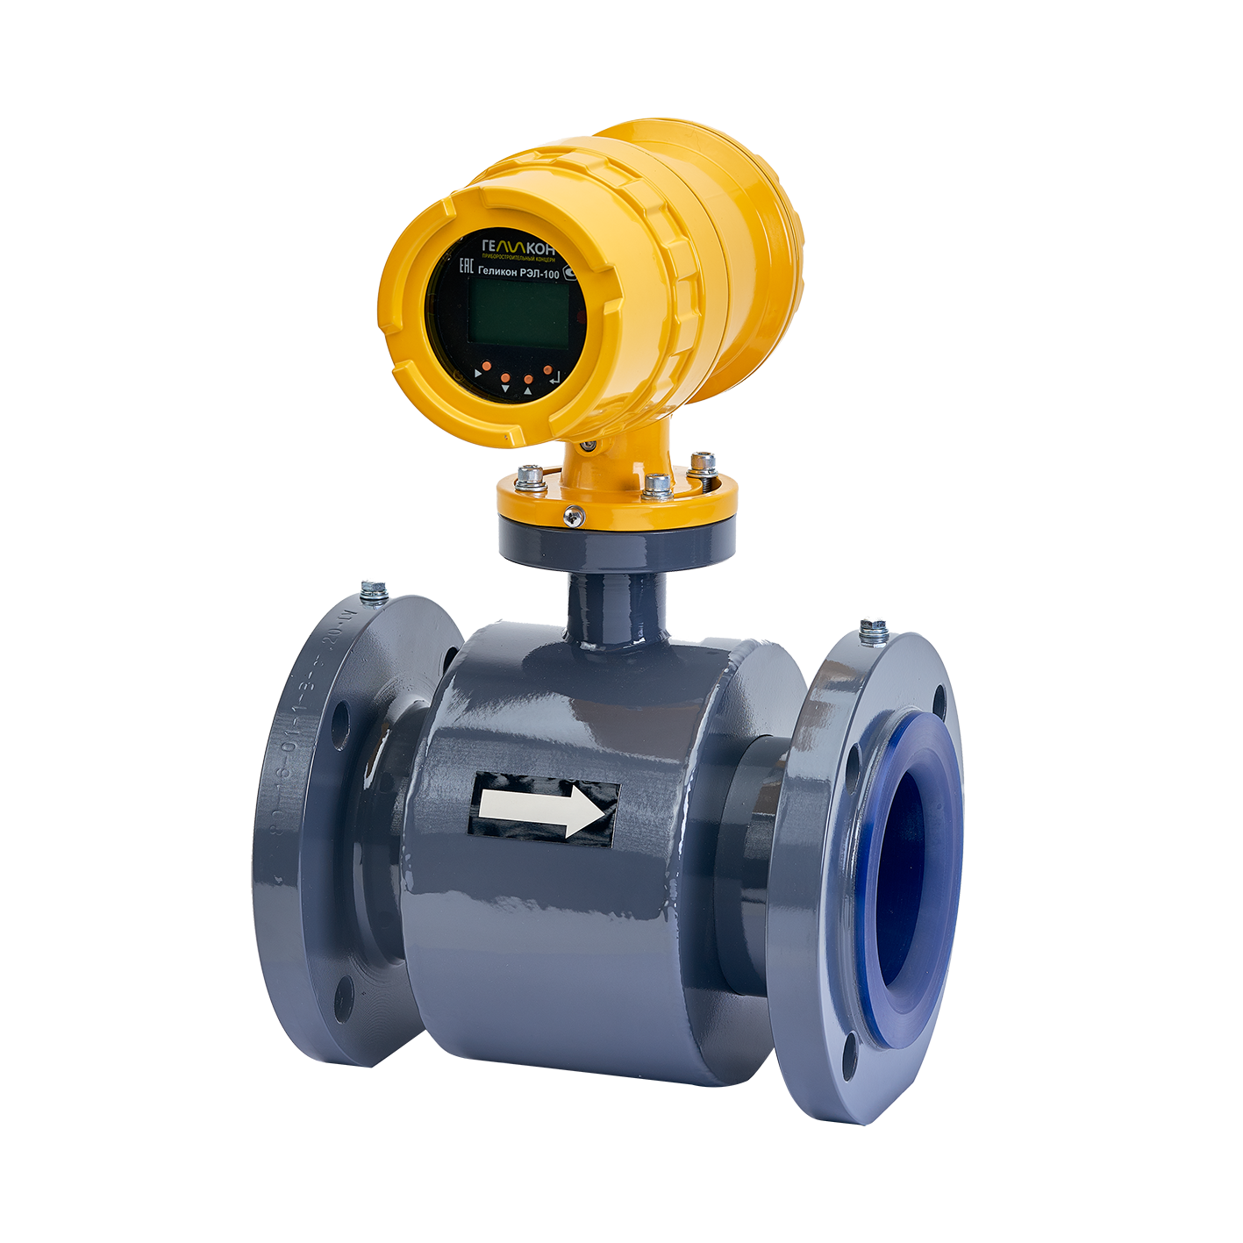
ЭЛЕКТРОМАГНИТНЫЕ РАСХОДОМЕРЫ
ПРОВЕРЕННАЯ ВРЕМЕНЕМ НАДЁЖНОСТЬ,
БЕЗУПРЕЧНАЯ ТОЧНОСТЬ И ПОВТОРЯЕМОСТЬ
Н А Д Е Ж Н О С Т Ь . Д О В Е Р И Е . П О С Т О Я Н С Т В О .

Slide 3
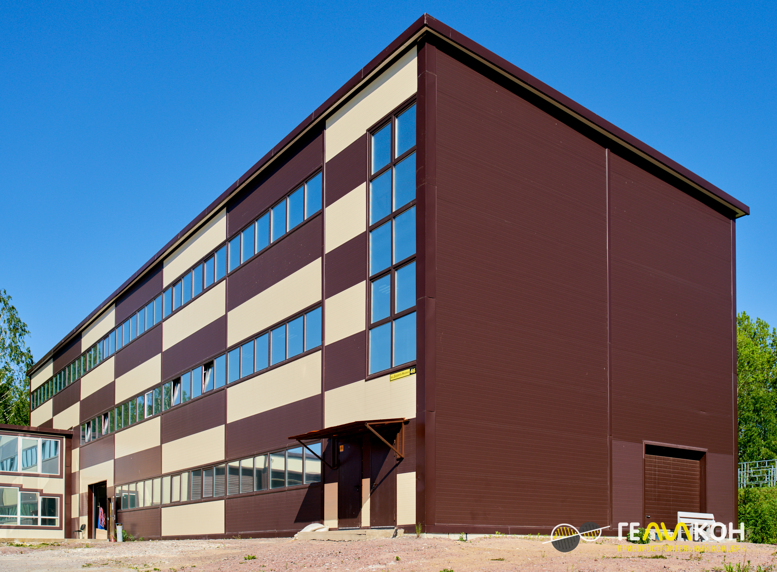
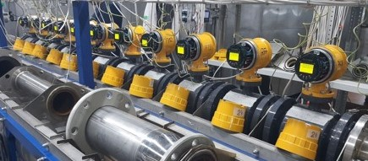
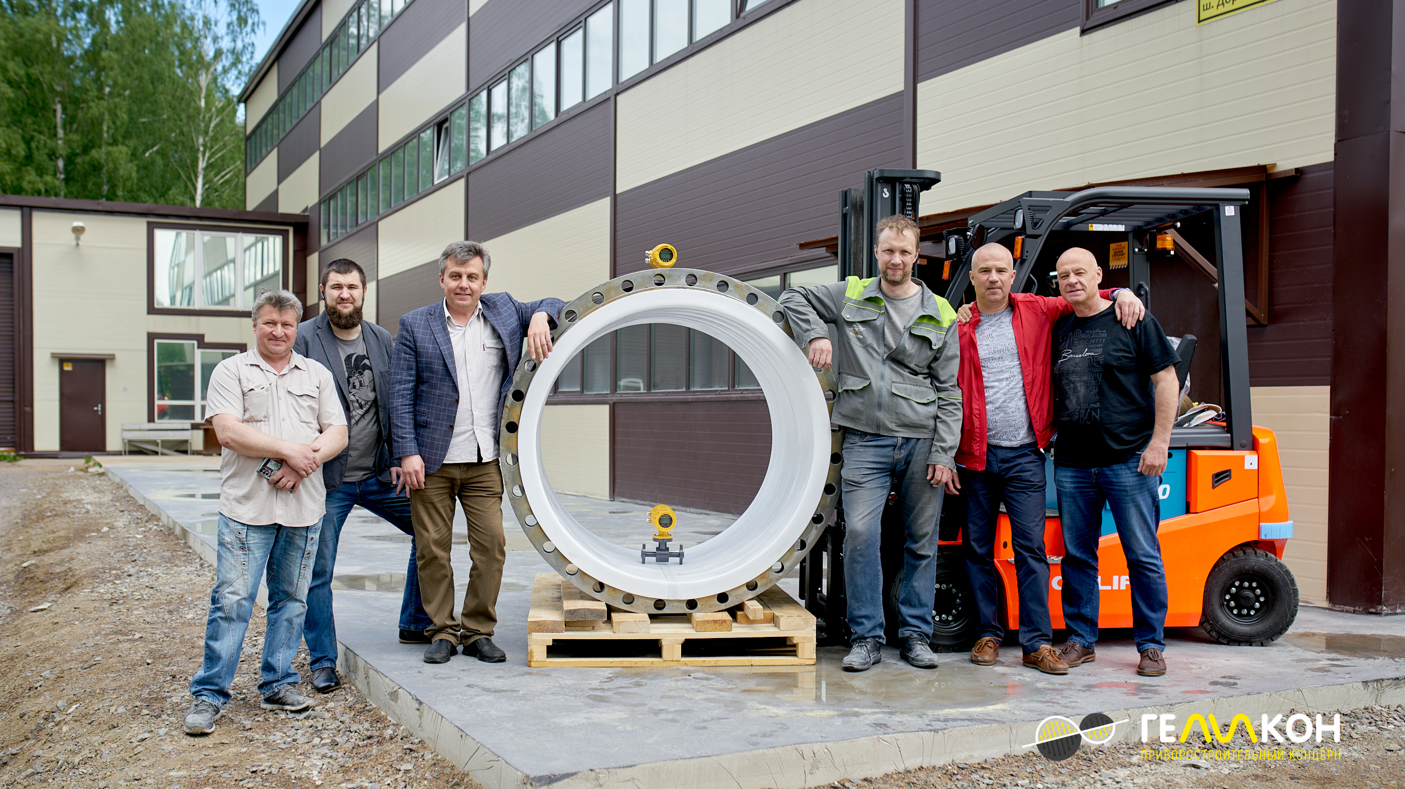
Мы единственная компания в России, имеющая в своей линейке электромагнитных расходомеров типоразмеры от DN(6)15мм до DN1200мм, если потребуется рынку, то сделаем до DN 2000мм;
Мы единственная компания в России, которая серийно выпускает электромагнитные расходомеры от DN 400(500)мм DN 1200мм на своей производственной площадке в России;
Все наши производственные бизнес-процессы организованы таким образом, чтобы выпускаемые приборы соответствовали самым высоким критериям по надёжности и точности. Техническая поддержка on-line;
У нас обширный референс-лист.
В своей работе по разработке и серийному производству приборов мы руководствуемся общими современными трендами. В приоритете тренды в промышленной автоматизации.
Мы высоко ценим и дорожим всеми нашими заказчиками и партнёрами, в диалоге с которыми мы совершенствуем наши знания о большом и интересном мире промышленной автоматизации.
Мы стремимся к тому, чтобы имидж нашей компании всегда оставался безупречным. Наша компания – Ваш надежный партнёр.

Slide 4
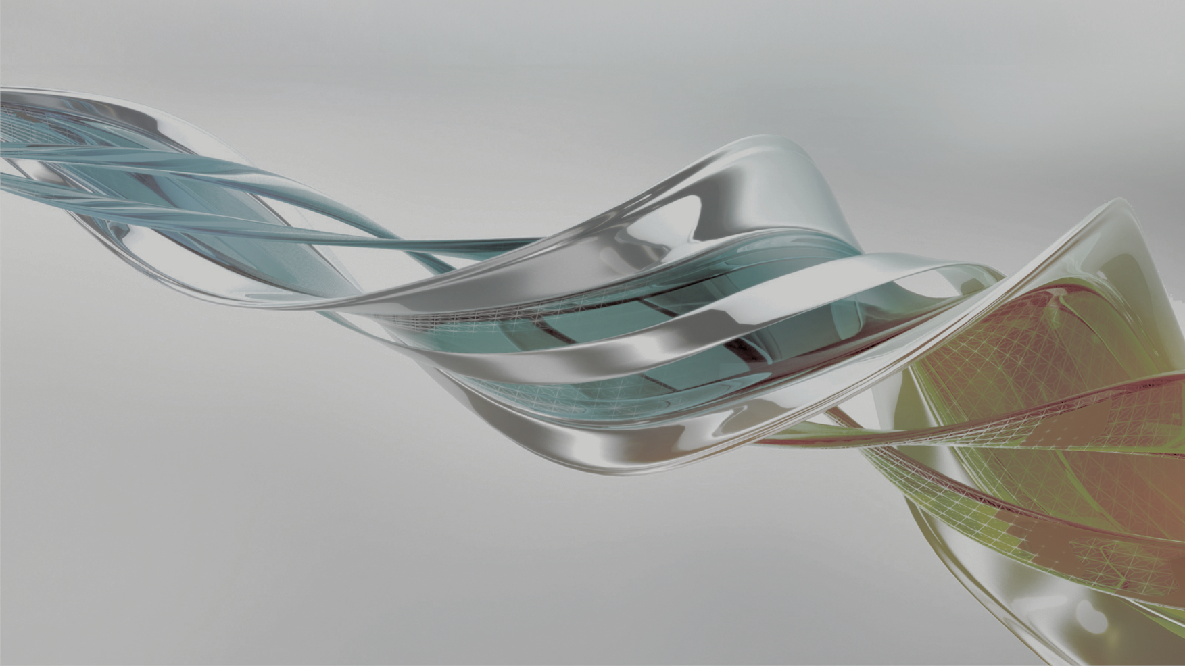
Оборудование применяется во всех отраслях промышленности,
народного хозяйства и ЖКХ.
Всё выпускаемое оборудование имеет все необходимые разрешения и сертификаты в соответствии с действующей нормативно-правовой базой.
Компания имеет специальные лицензии на проектирование и производство оборудования по 3 классу опасности для предприятий Росатома, а так же, сертификат «Интергазсерт» для поставок для предприятий группы «Газпром».
Наши приборы способны заменить импортное оборудование без потерь качества измерений, надёжности и лёгкости в эксплуатации.
Наши приборы - идеальное решение для программ Импортозамещения.

Slide 5
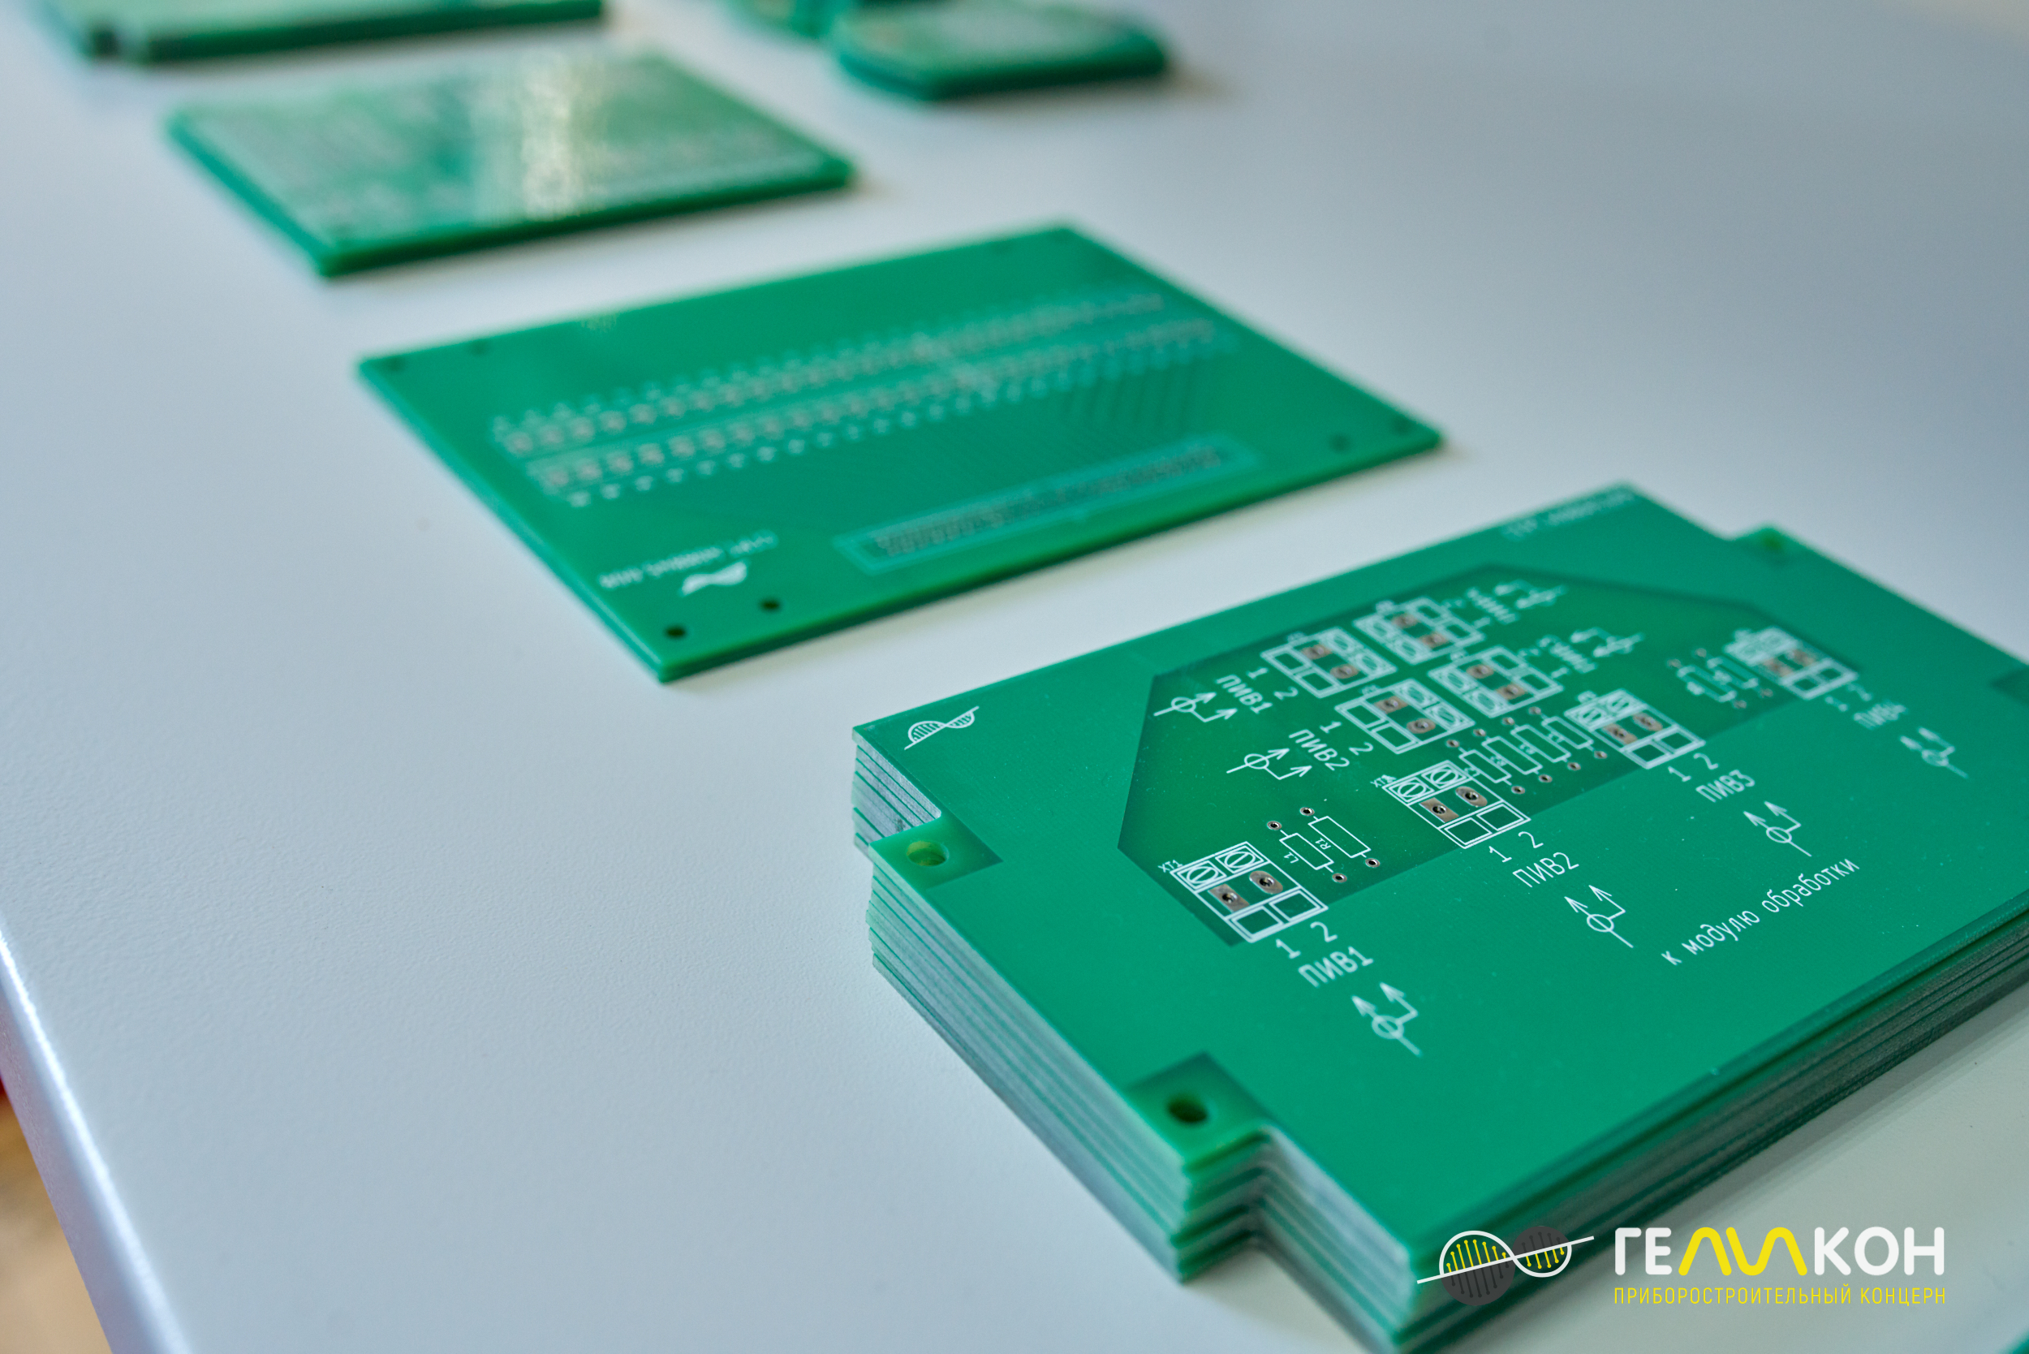
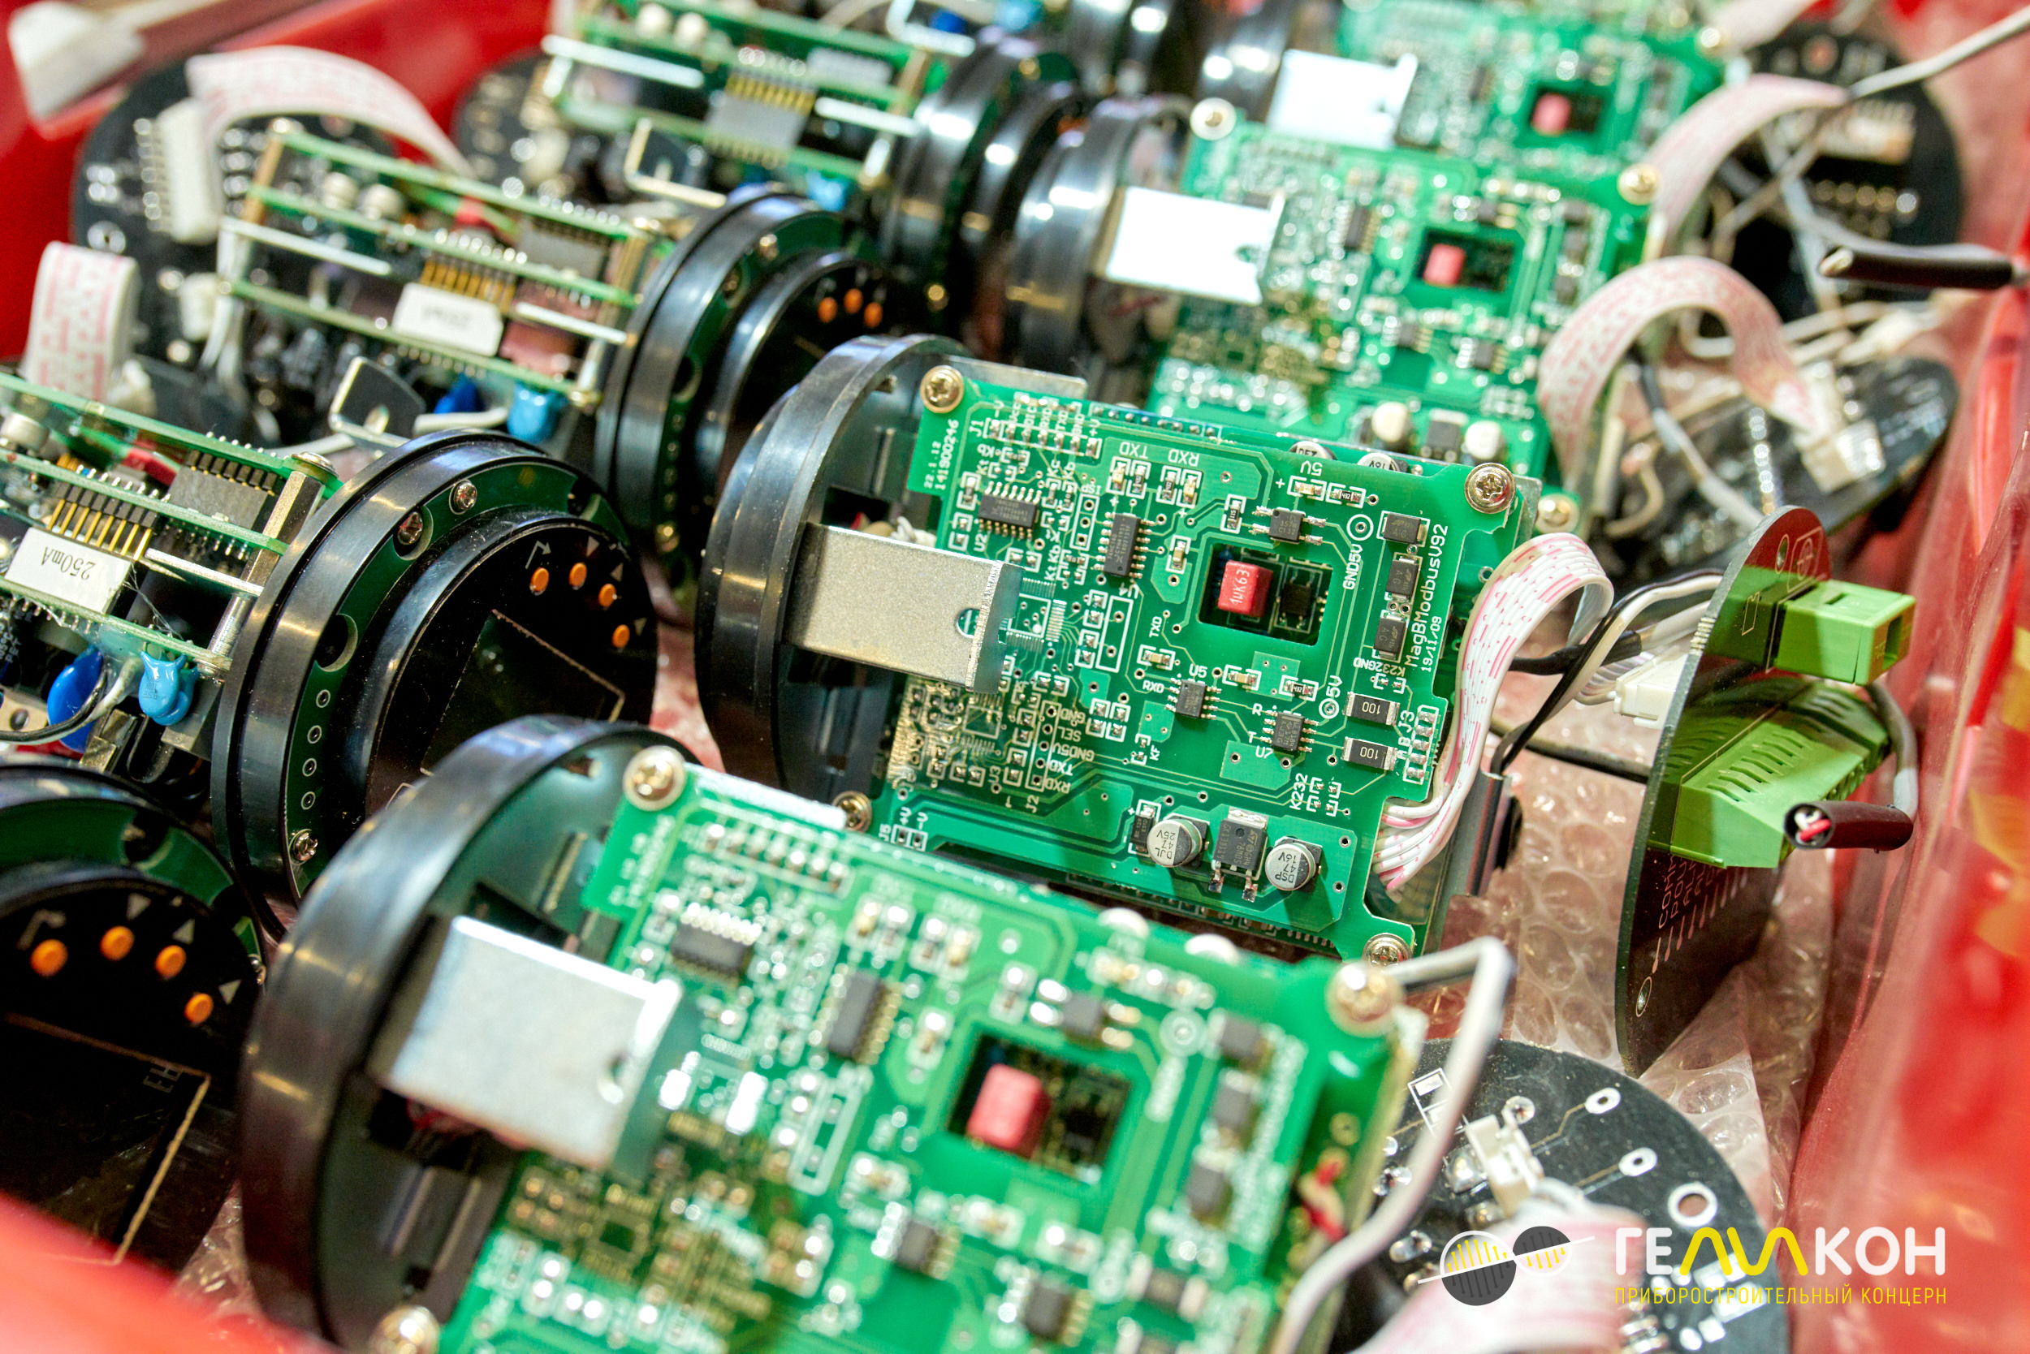
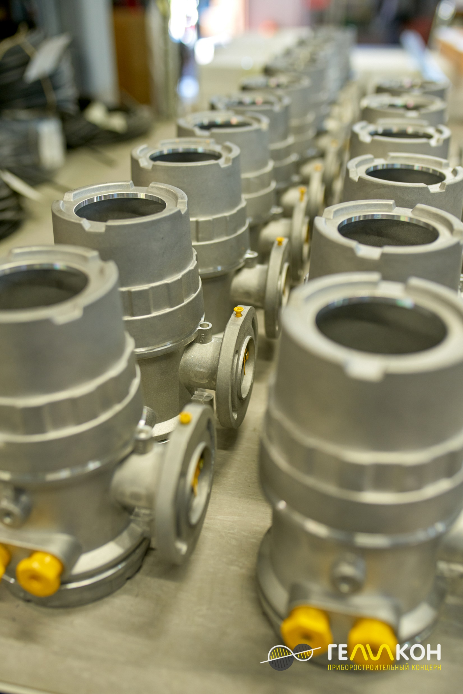
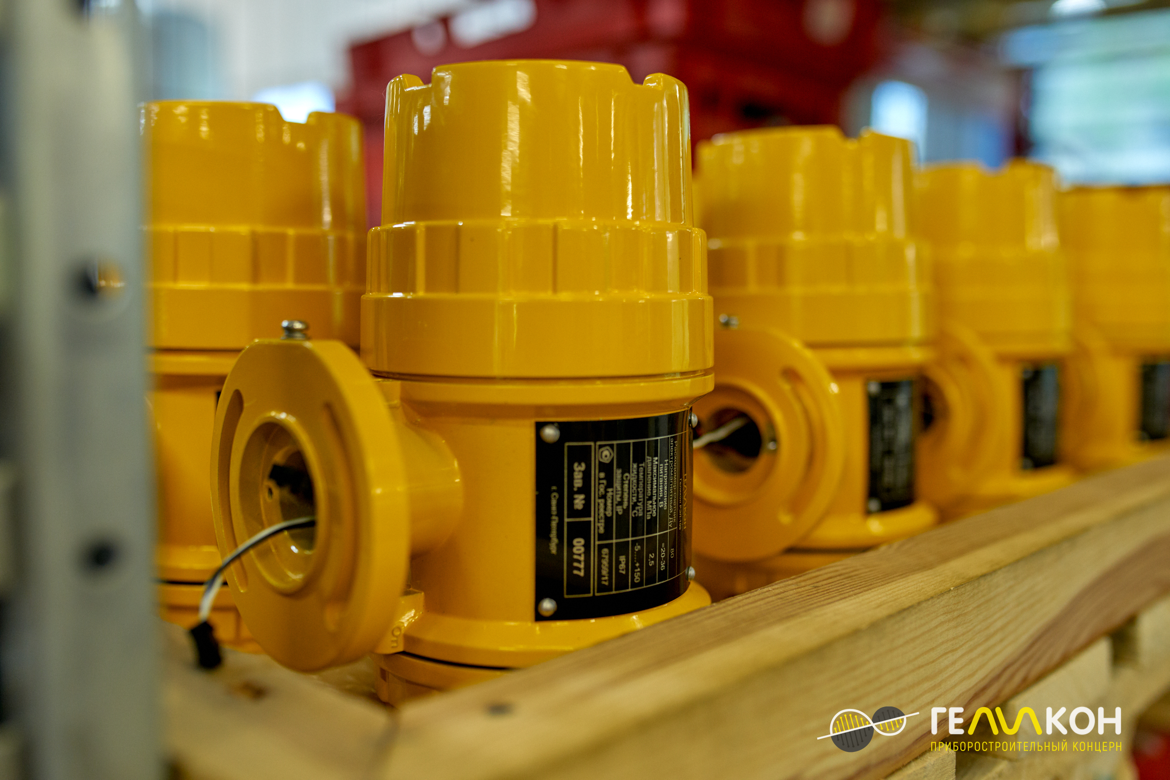
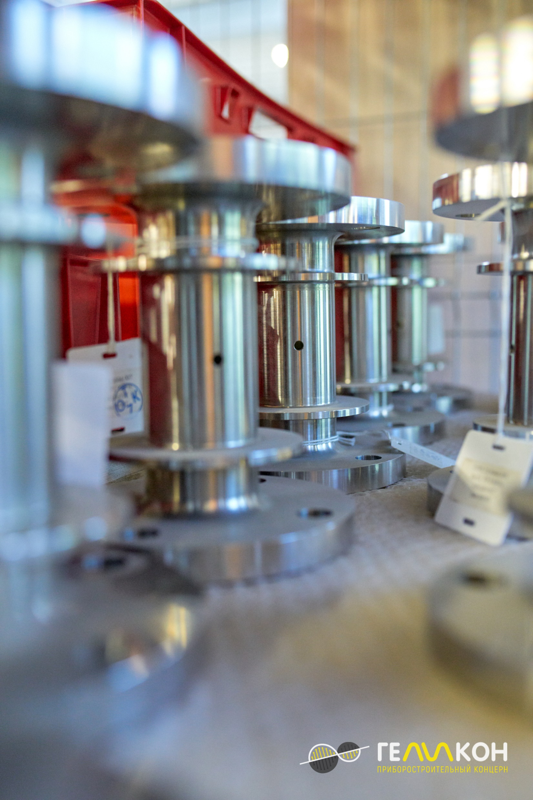
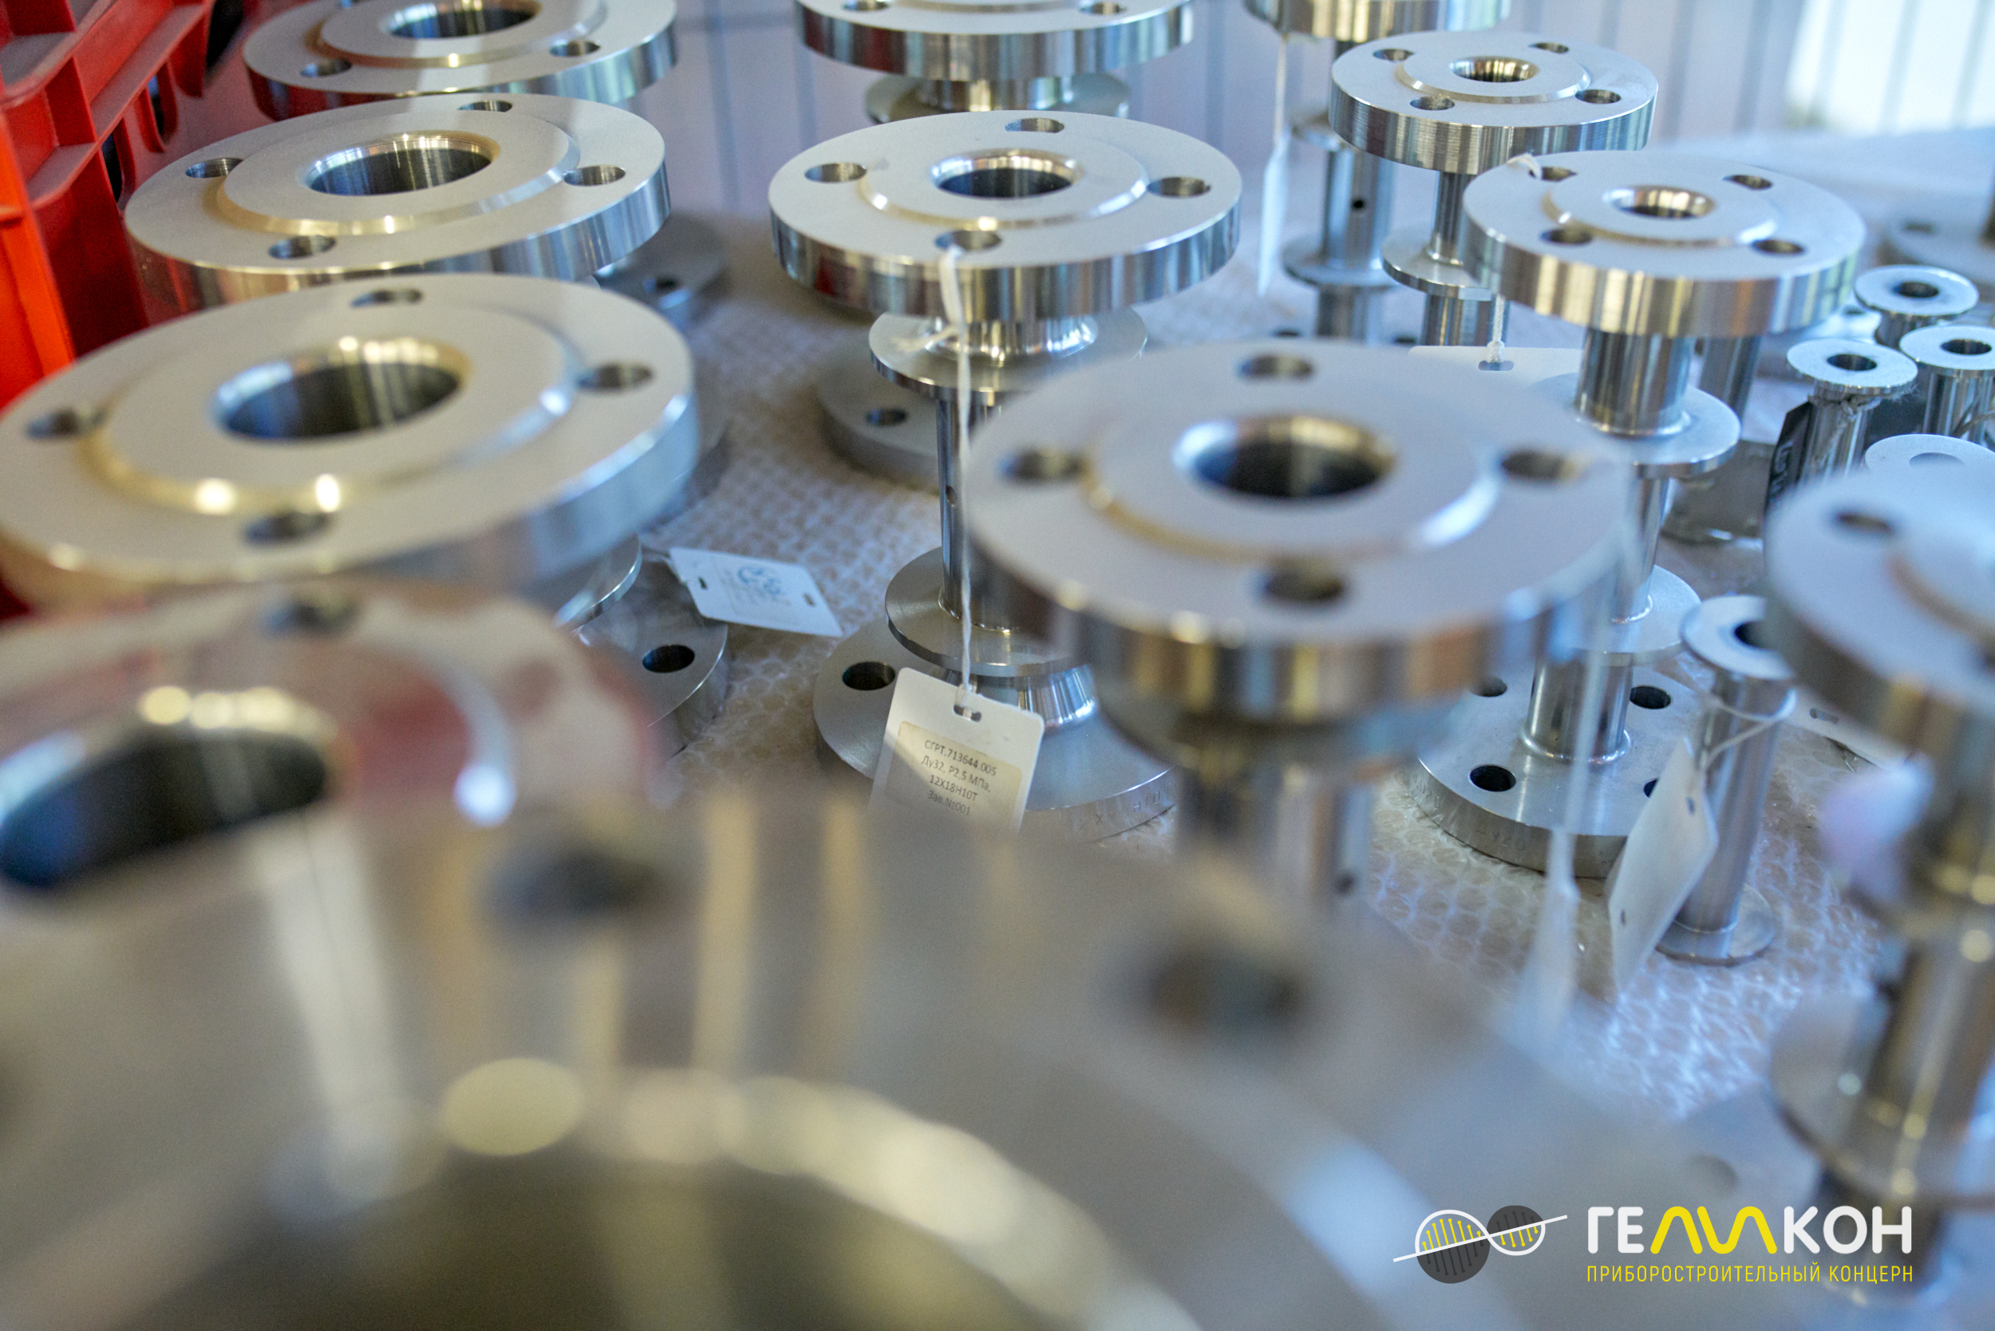
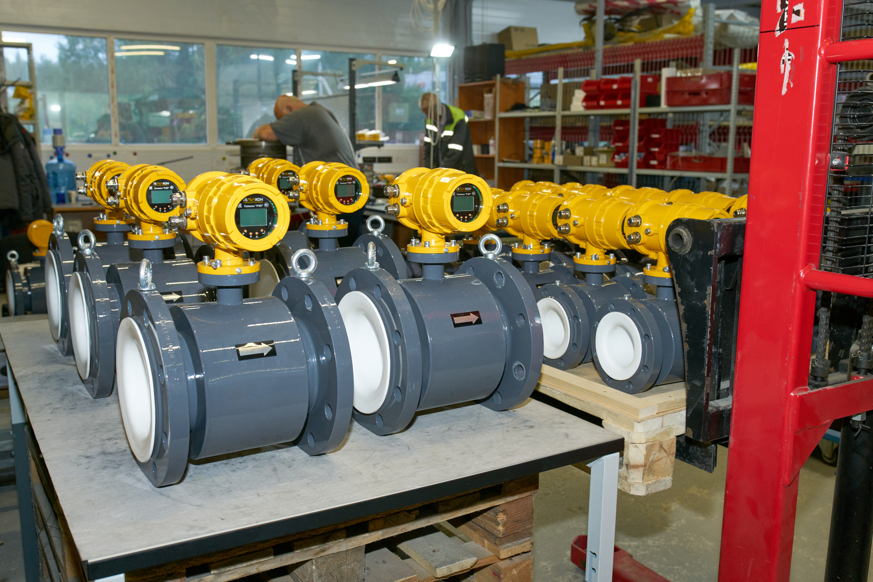
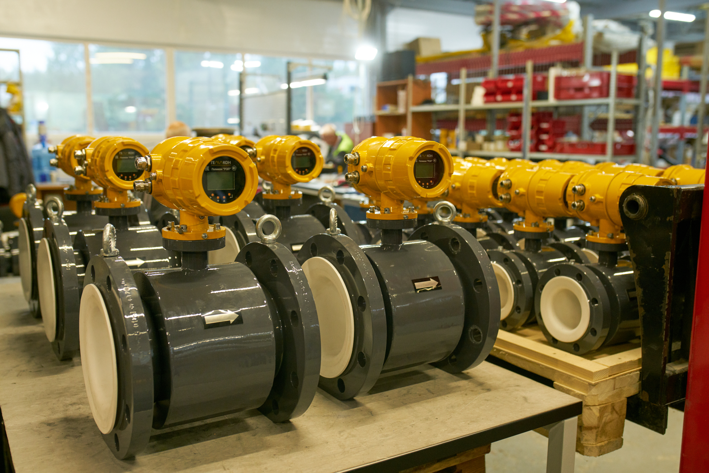
Сегодня локализован полный цикл производства: производство, сборка, тестирование, настройка.

Slide 6
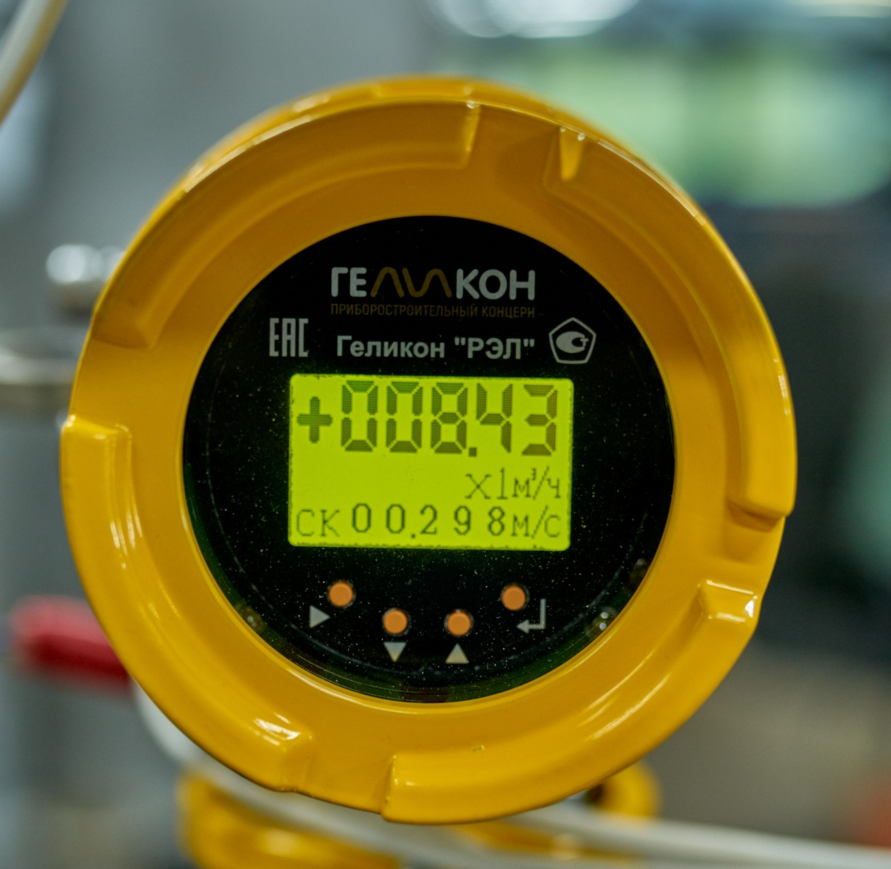
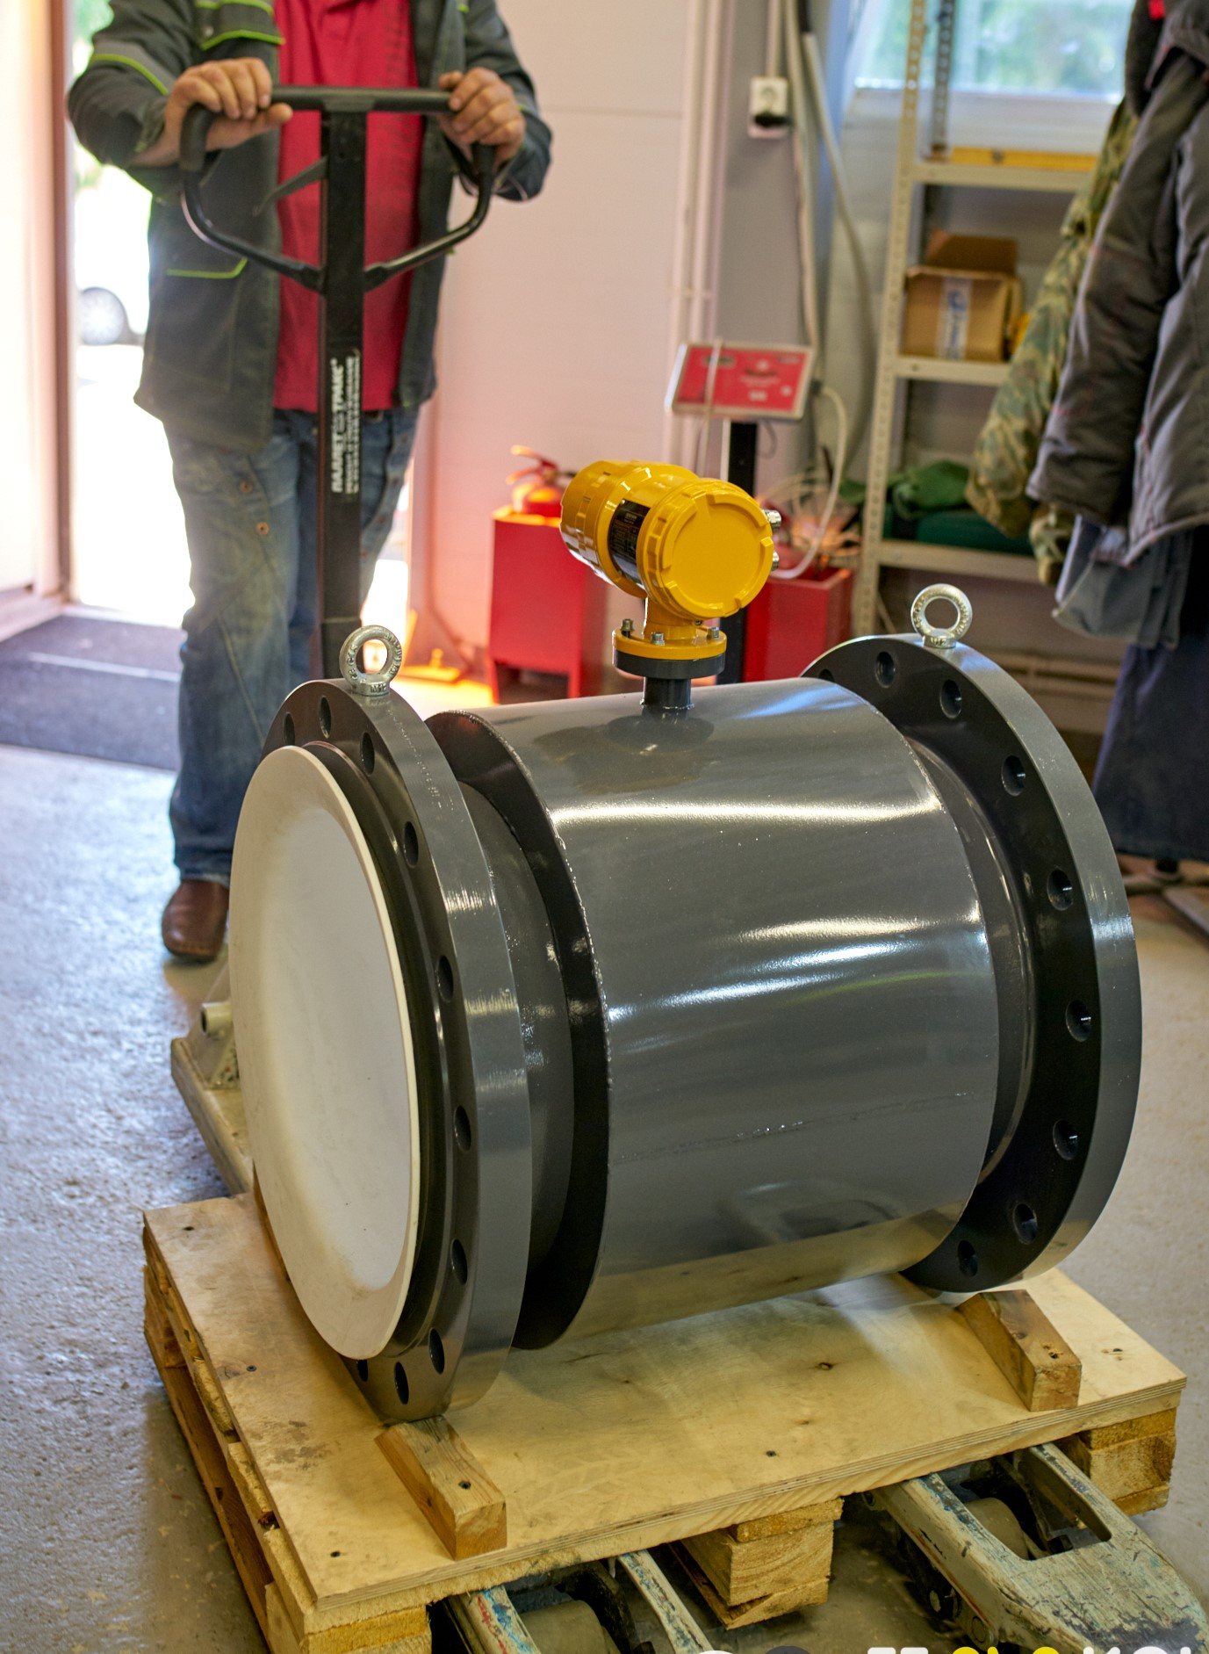
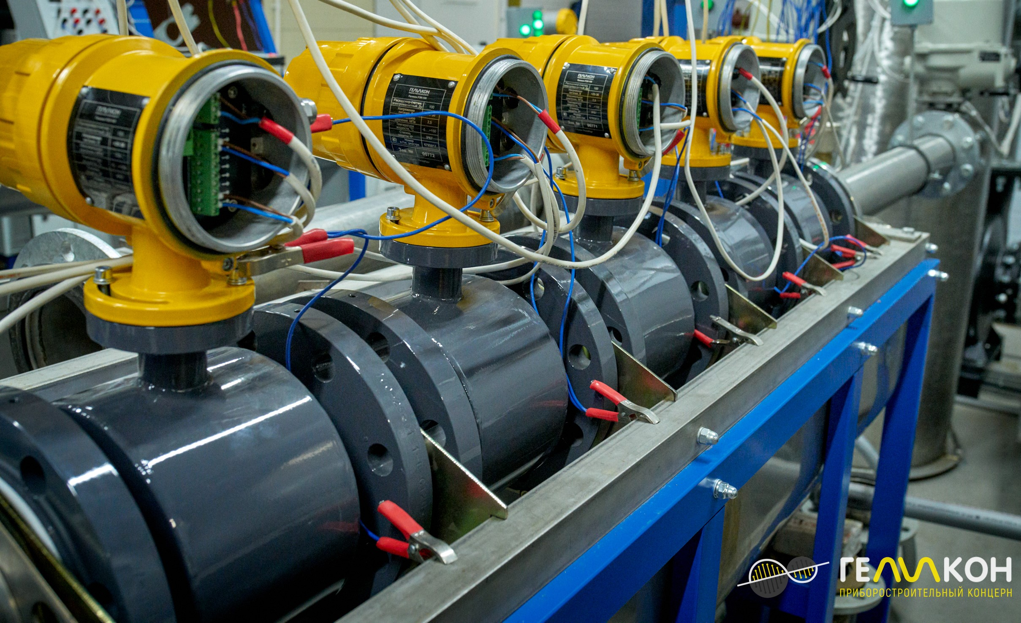
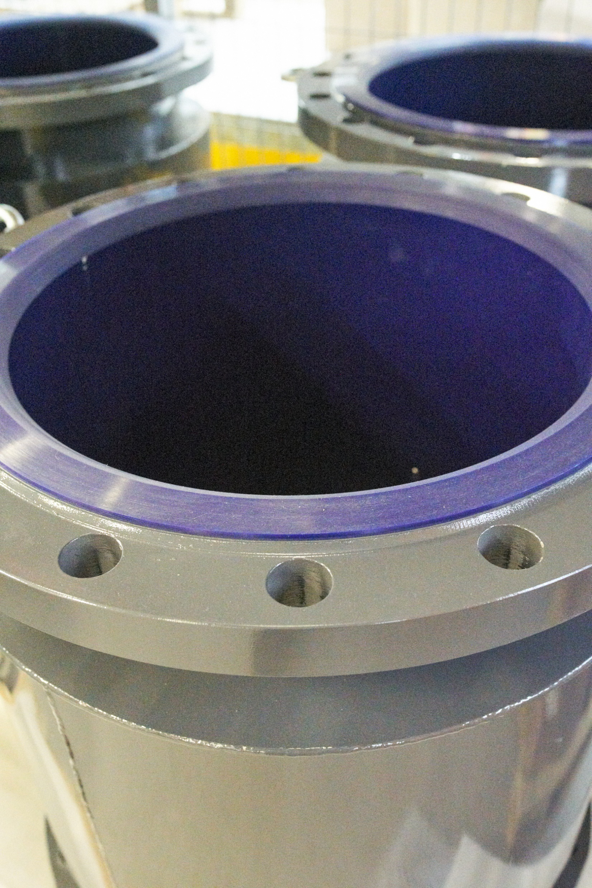
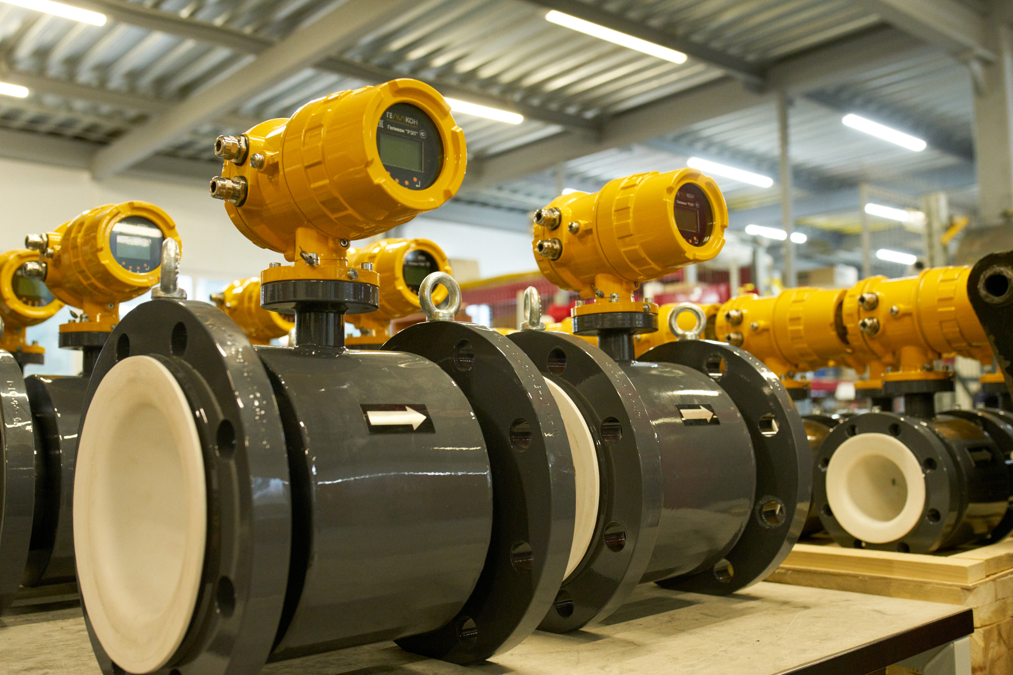
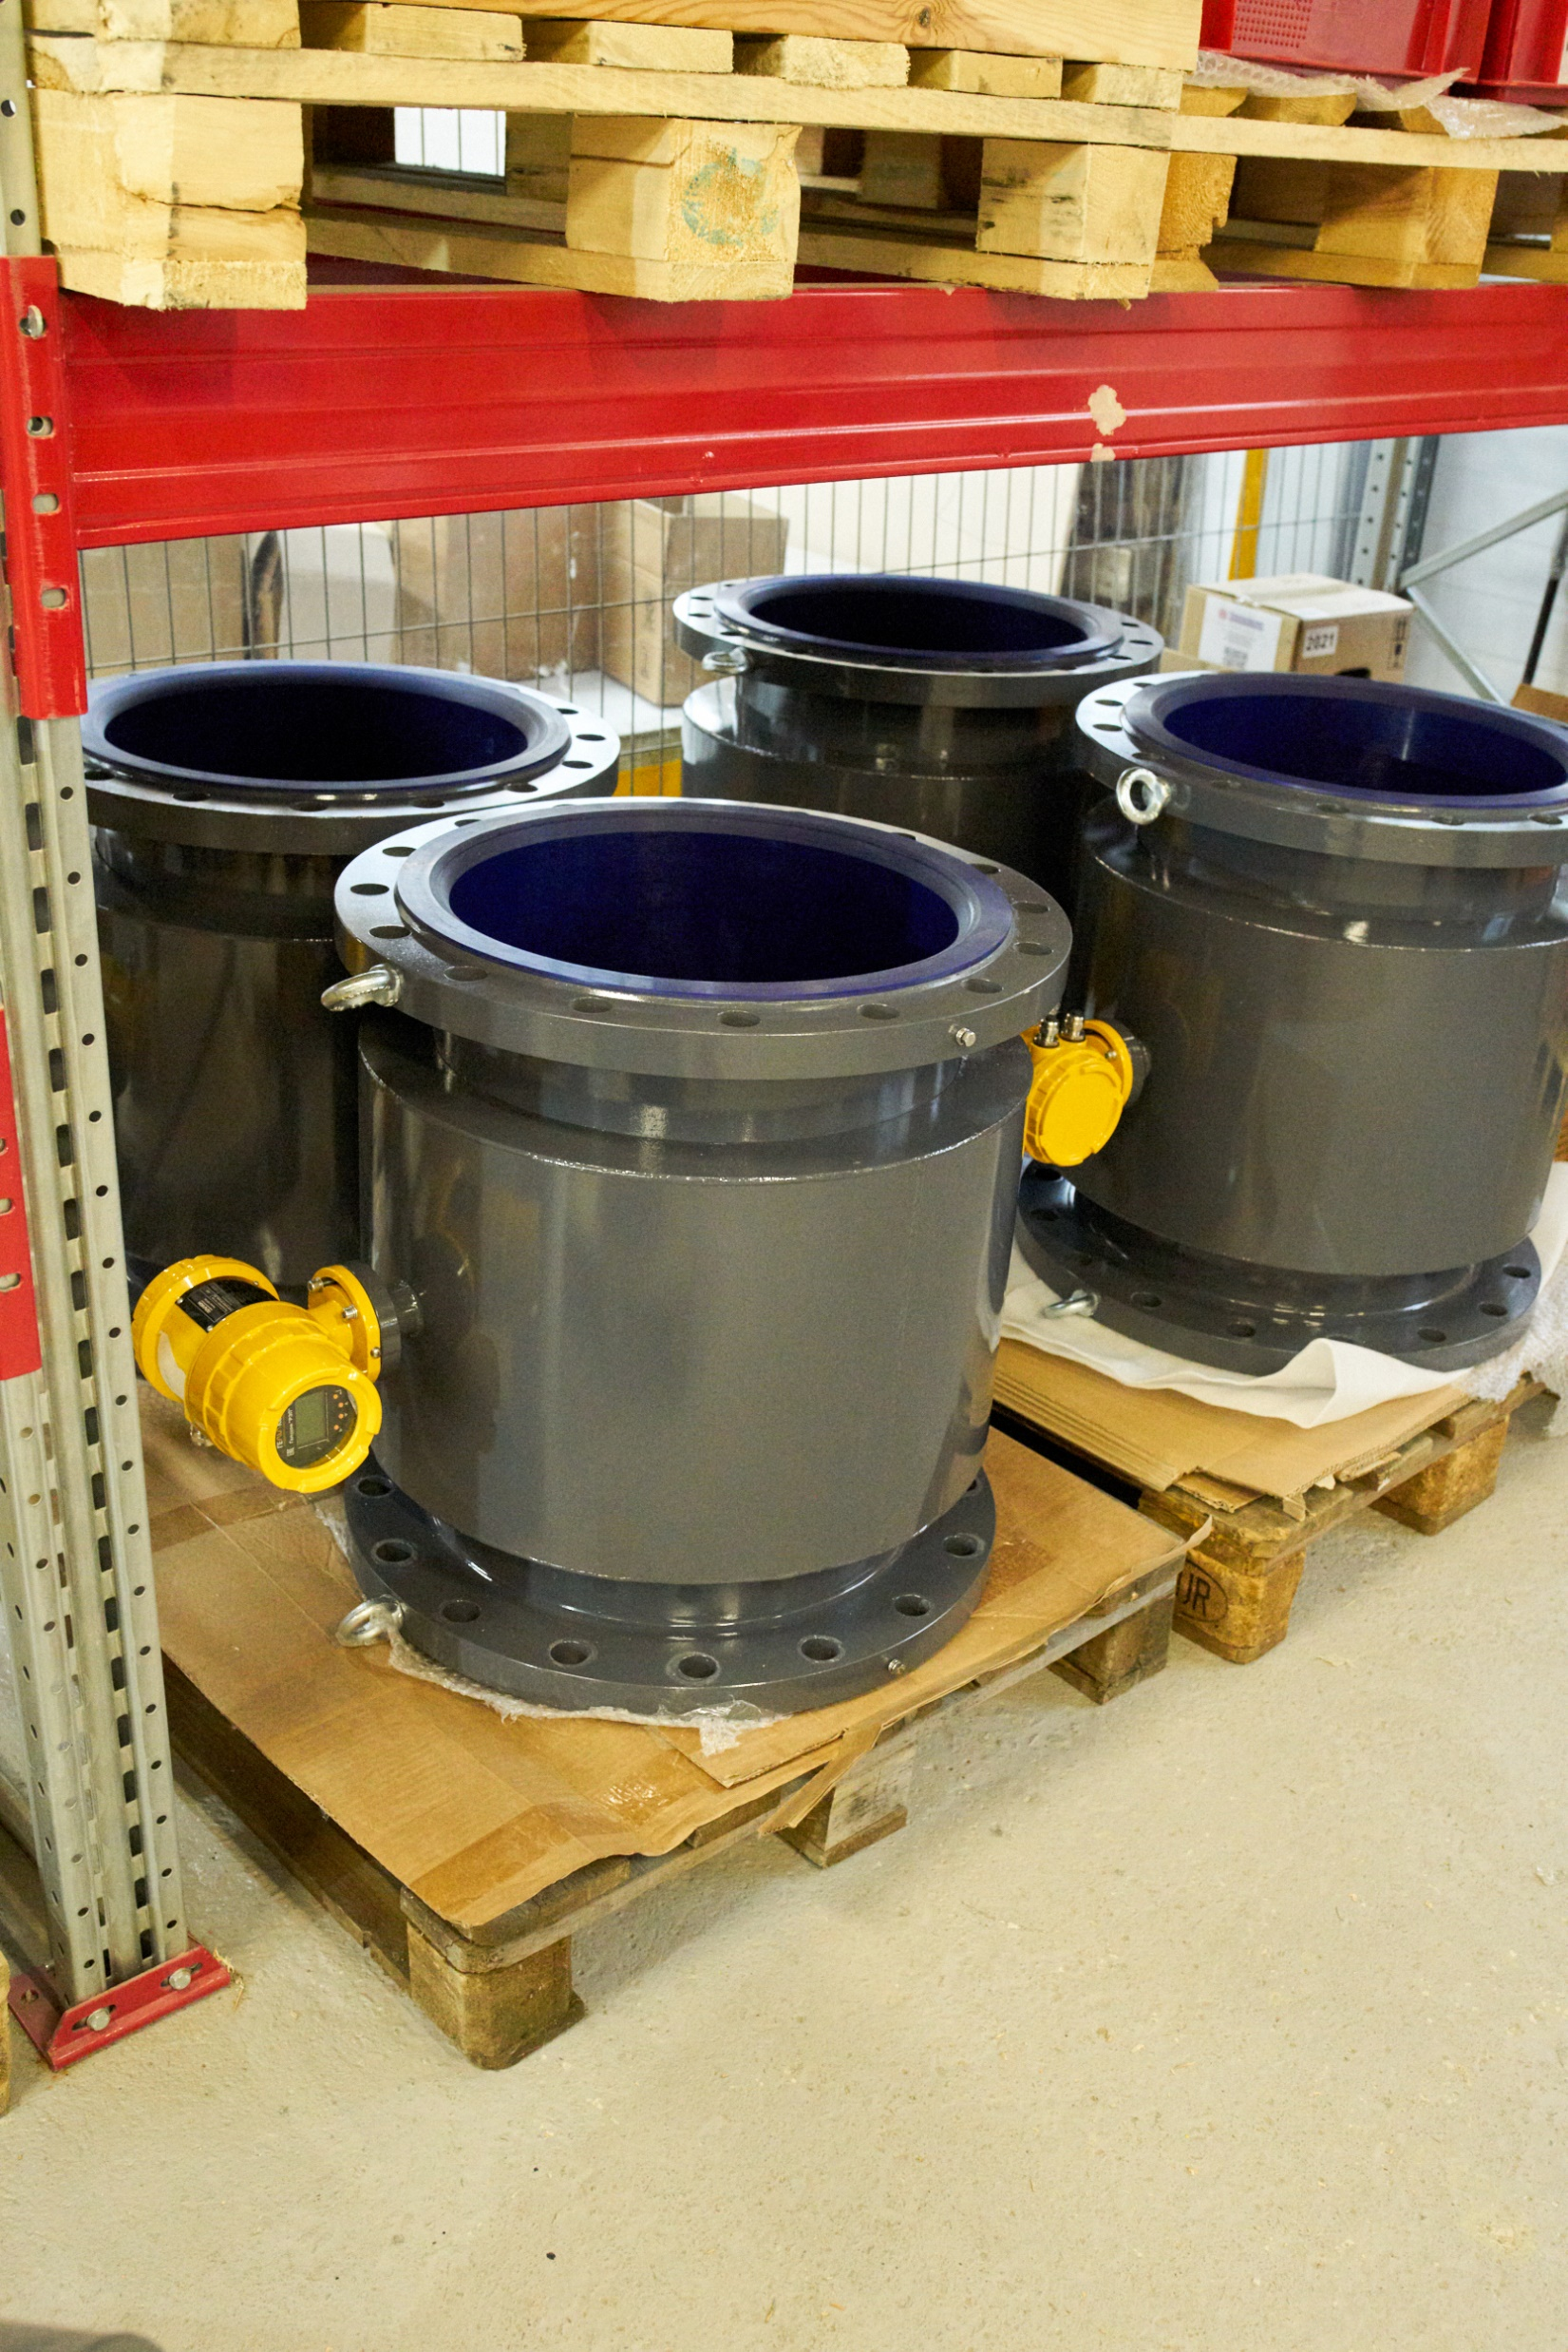
Производство электромагнитных расходомеров в слайдах.

Slide 7
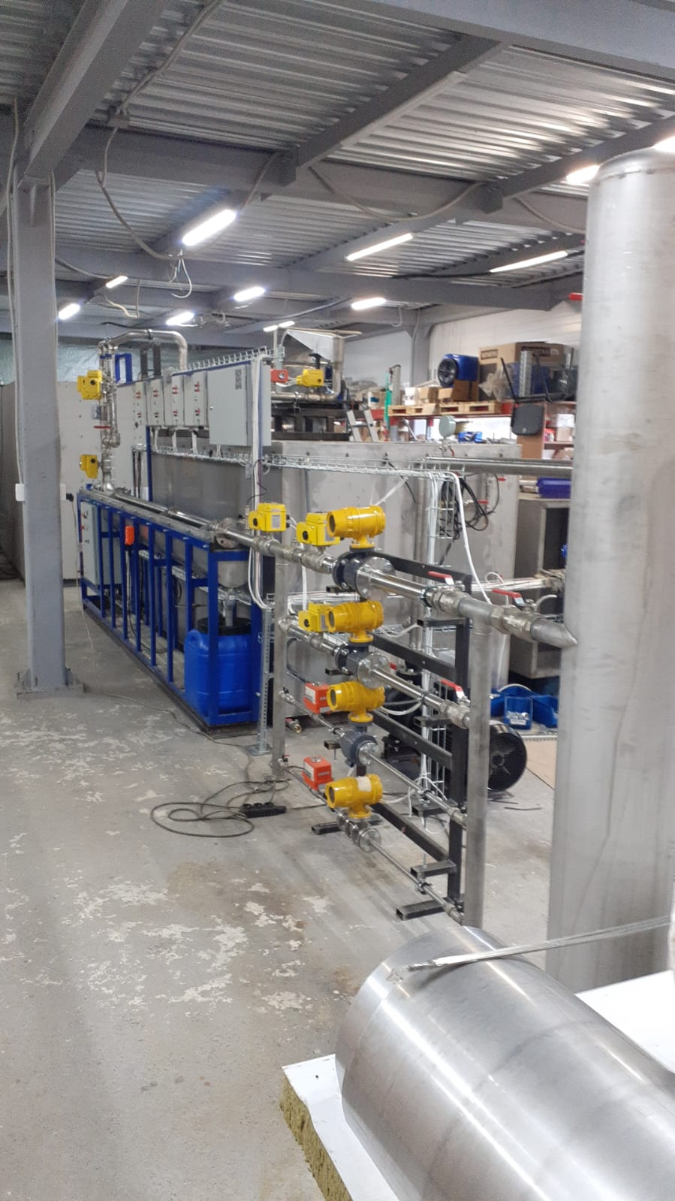
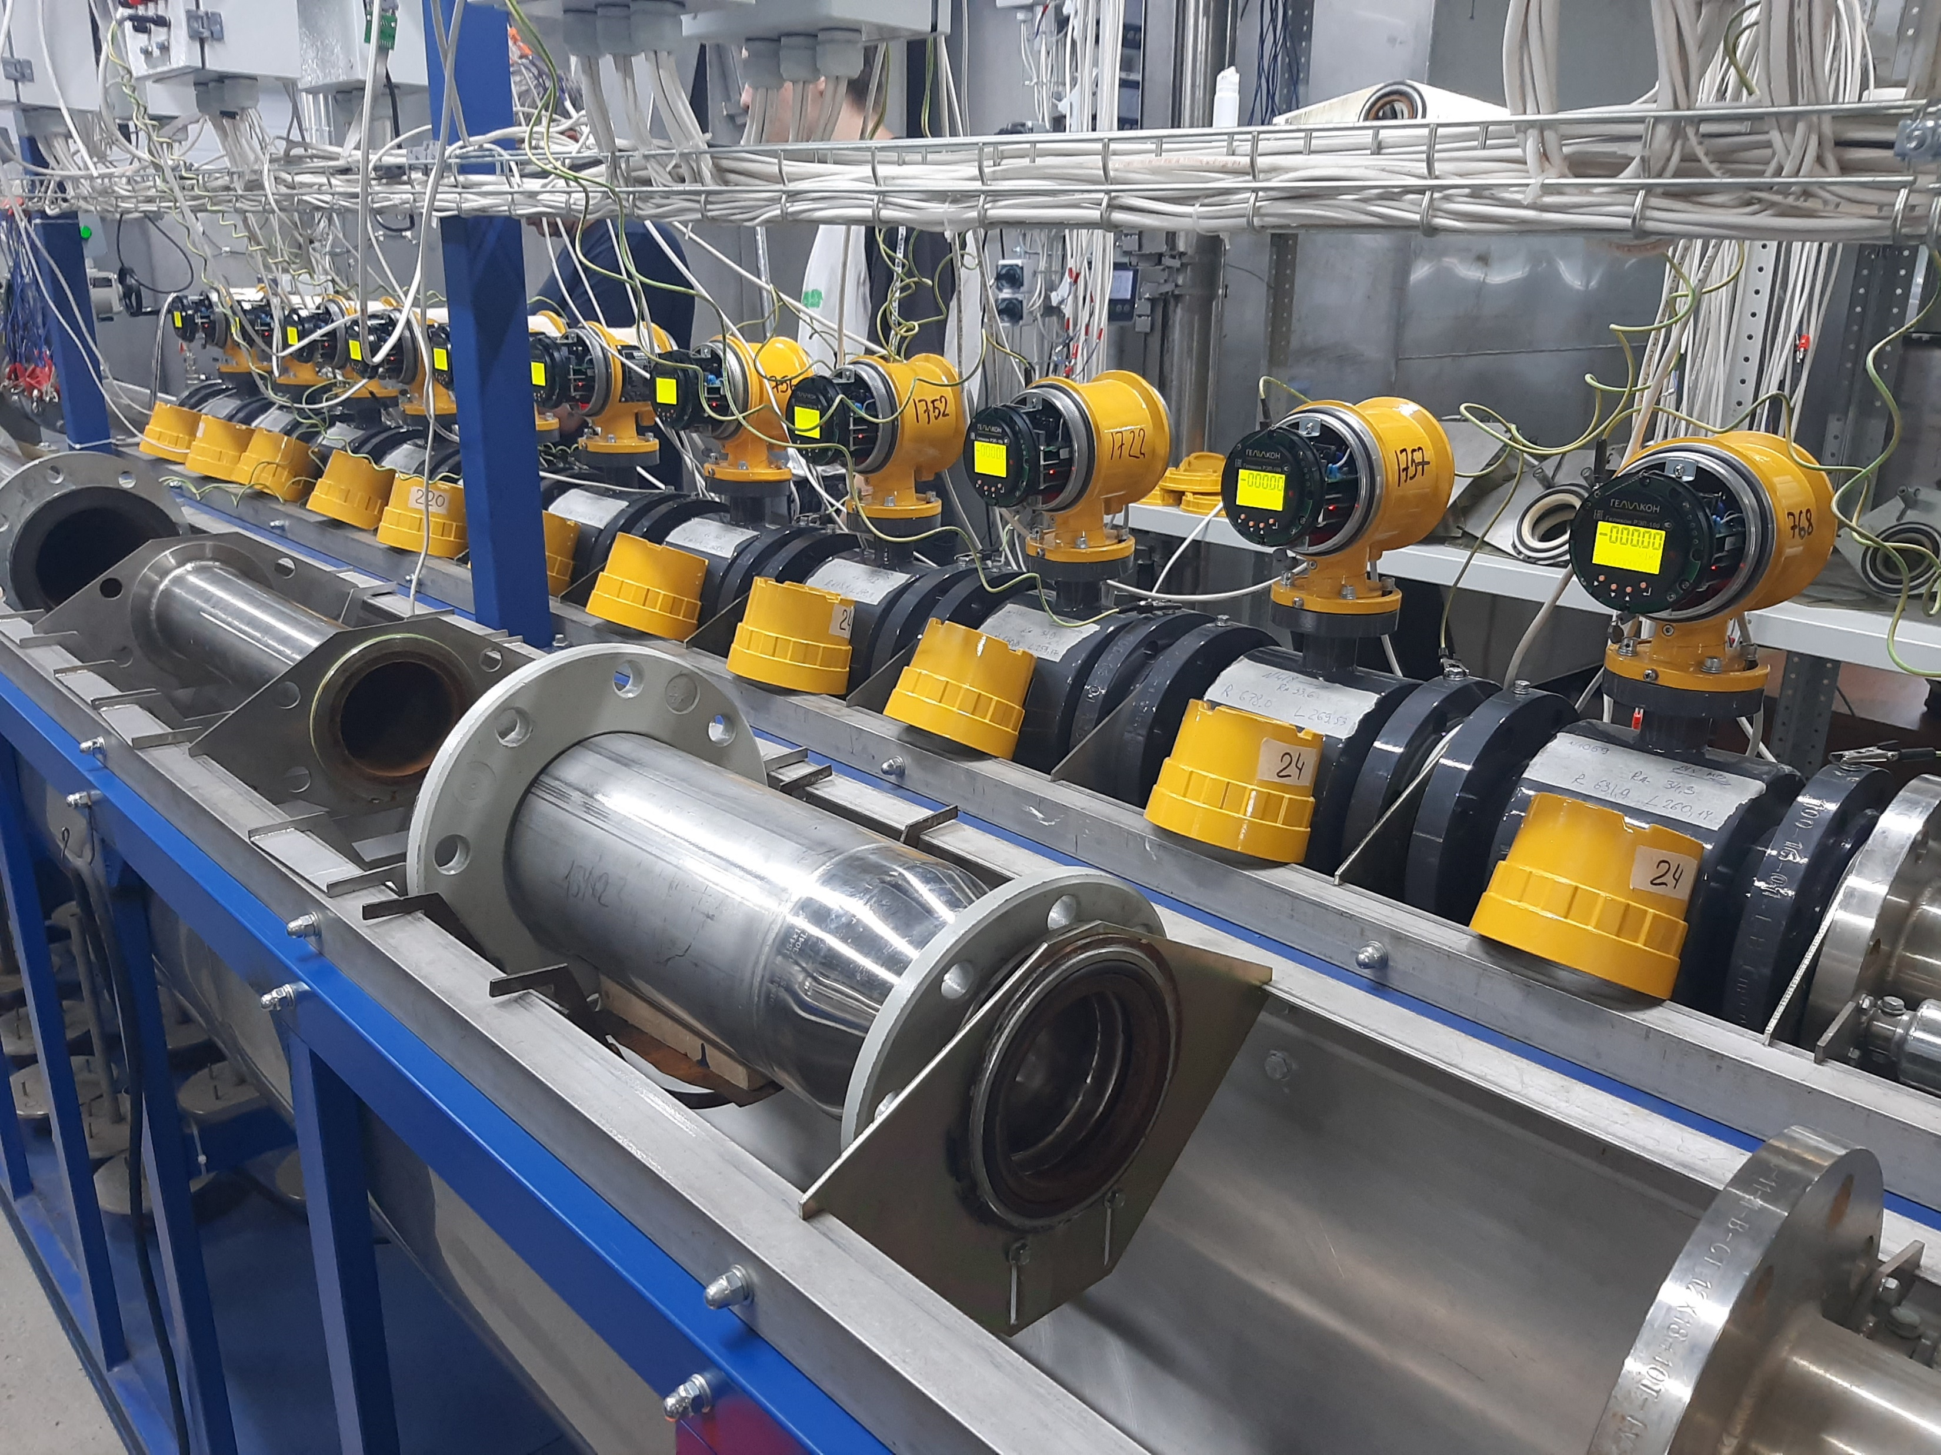
Калибровка и первичная поверка (для DN до 500мм) осуществляется на площадке.

Slide 8
ЕЩЁ РАЗ - ВЫПУСКАЕМЫЕ ТИПОРАЗМЕРЫ
от DN15 мм ДО………DN1200 мм

Slide 9
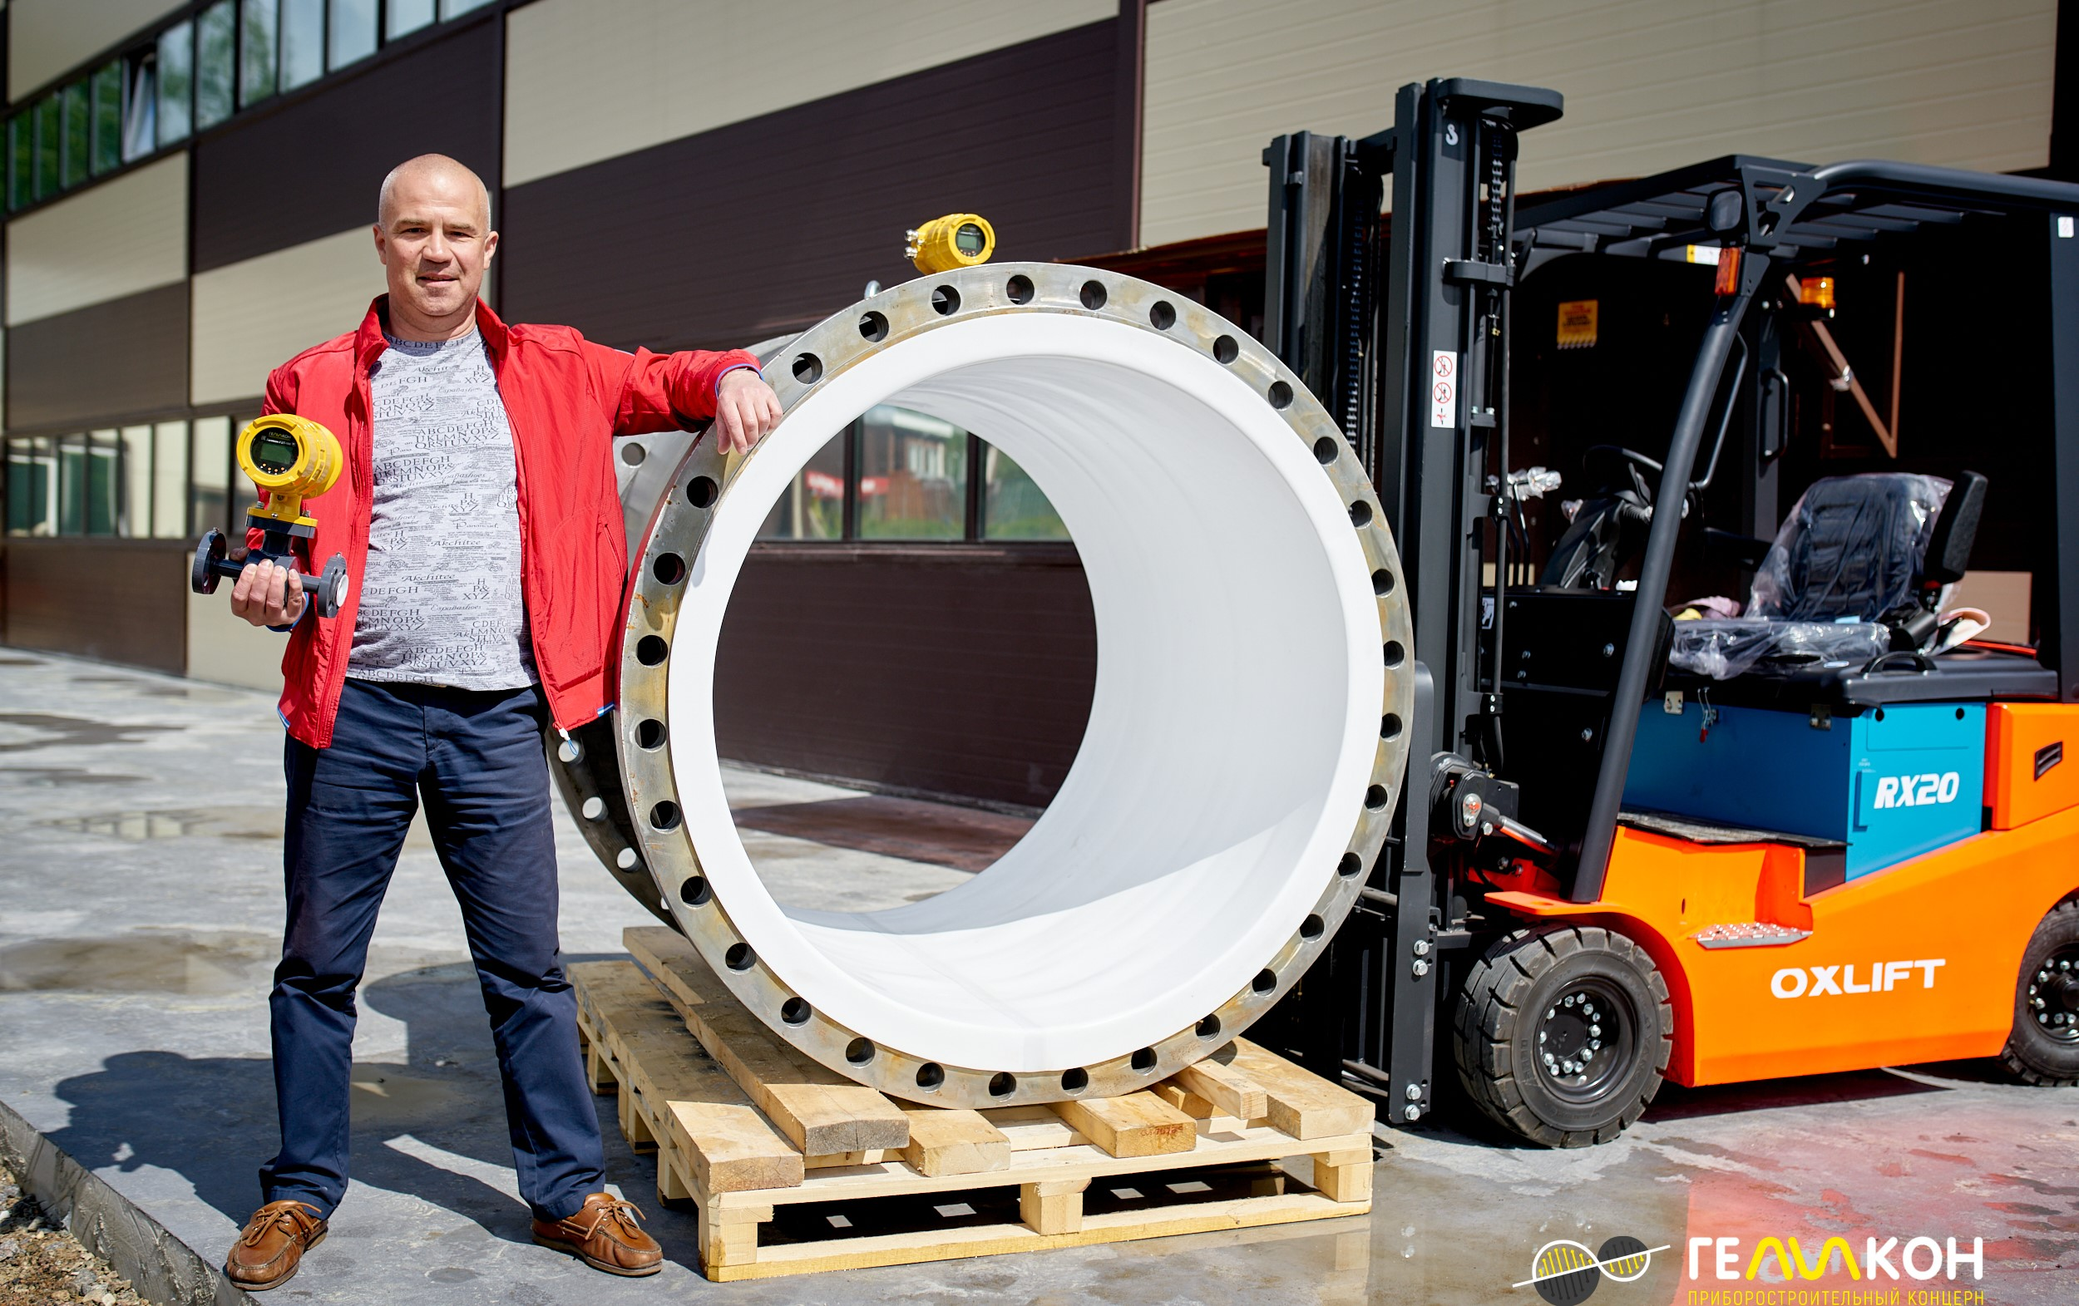
ПЕРВАЯ В РОССИИ ЛИНЕЙКА ЭЛЕКТРОМАГНИТНЫХ РАСХОДОМЕРОВ ДО DN1200мм.

Slide 10
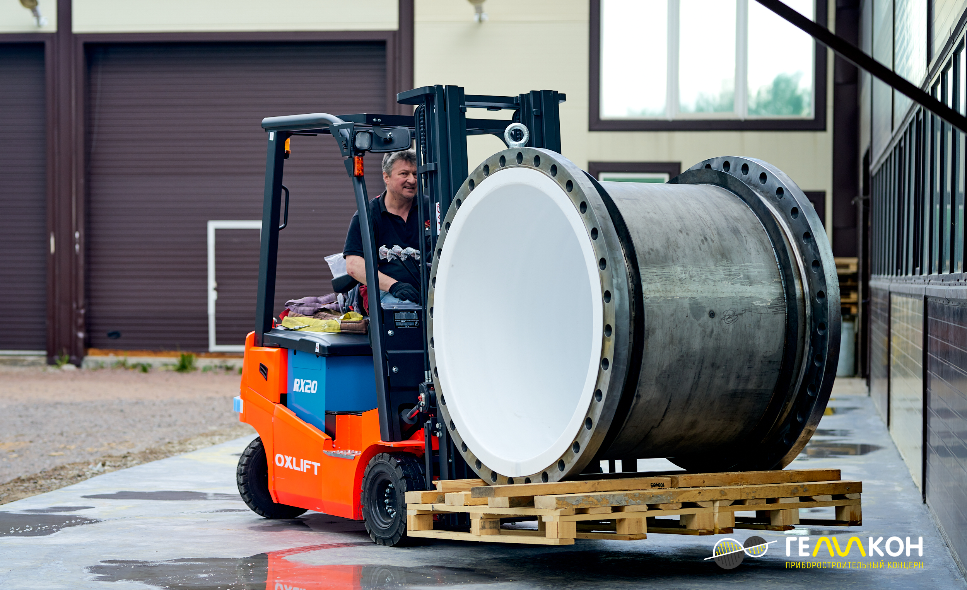

Slide 11
ЭЛЕКТРОМАГНИТНЫЕ РАСХОДОМЕРЫ «ГЕЛИКОН РЭЛ-100».
Технические характеристики и опции.
По применению: стандарт (общепромышленное),
взрывозащищённое (Ехd оболочка + искробезопасная цепь в интегральном исполнении);
По версии: единая (интегральная), раздельная
DN от (6) 15 мм до 1200 мм;
Первичный преобразователь расхода: Блок электроники:
Материал корпуса и фланцев: ст.20 с покрытием, нерж.сталь; - Материал корпуса – алюминиевый сплав с покрытием;
Присоединение к процессу – фланцевое; - Дисплей:3-х строчный с подсветкой, кнопки за стеклом;
Давление среды (МПа): 1,6, 2,5, 4,0; - Выходы: 4-20мА+импульсный, RS485, HART;
Футеровка: фторопласт Ф-4 (до 180гр.С), полиуретан (до 90грС); - Питание: 12-36В(DC), 110-240В;
Электроды: титан, тантал, хастелой С256, ст.316 (L), вольфрам;
Стандартные опции:
IP67, IP68;
Погрешность: 0,18%, 0,35%, 0,7%; 1%,
t окр.ср от -40 до +60, защита от перегрева;
Срок службы не менее 15 лет;
Межповерочный интервал 5 лет;
Имитационная поверка;

Slide 12
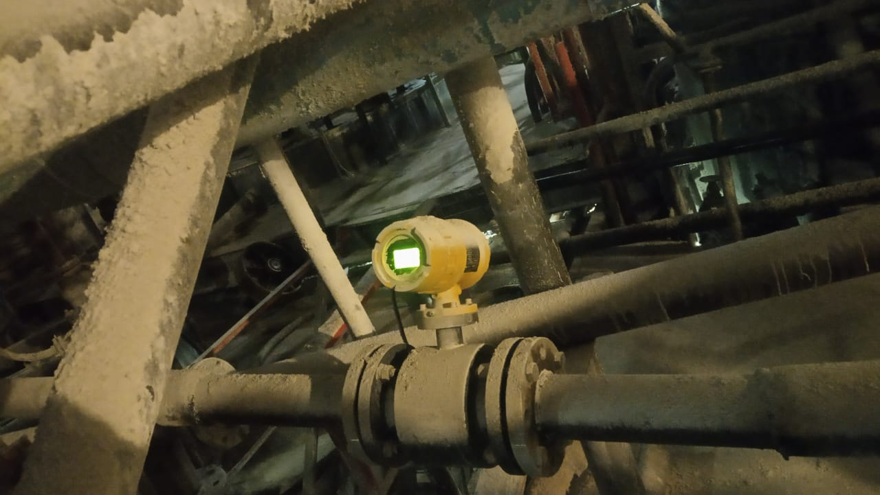
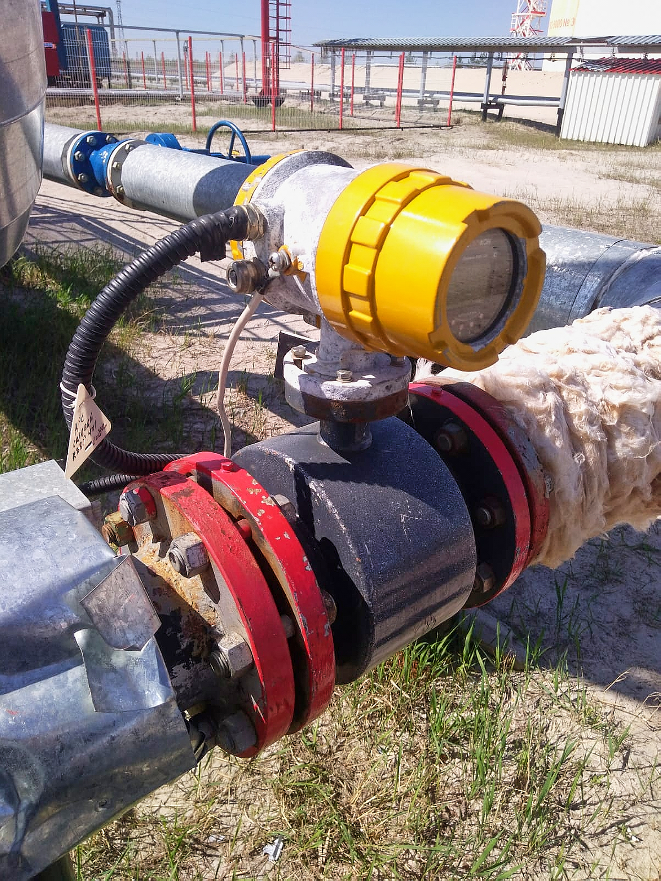
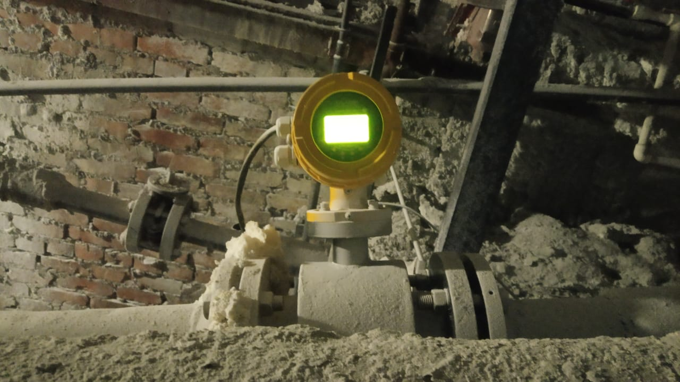
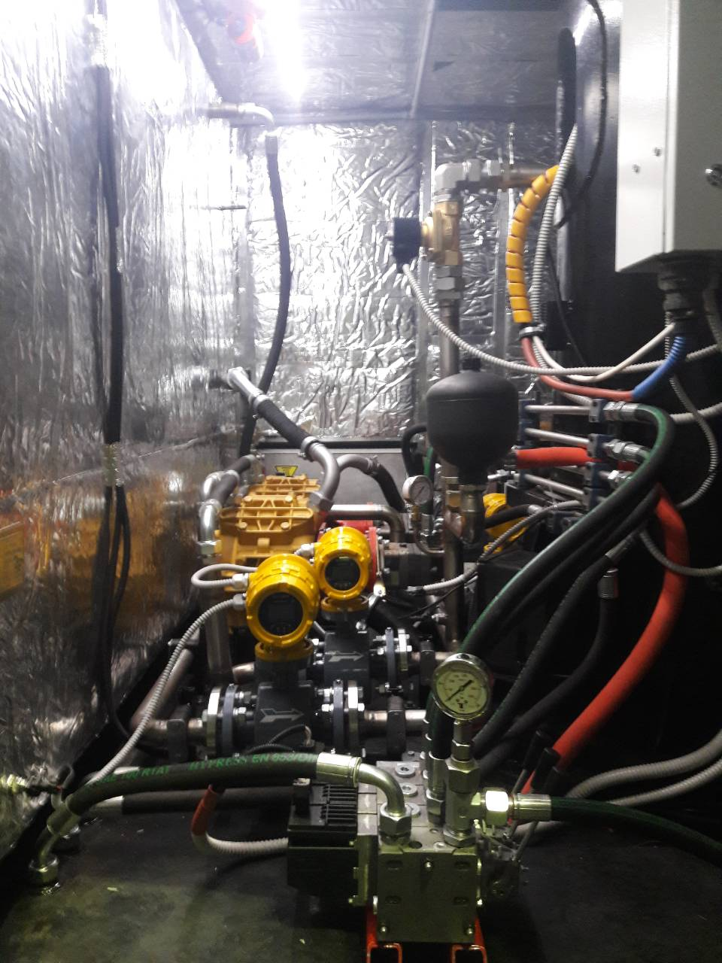
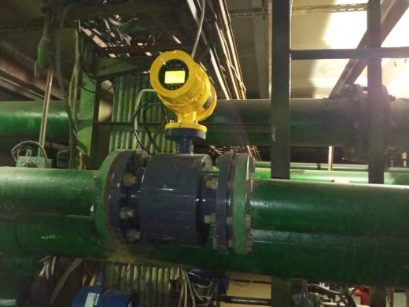
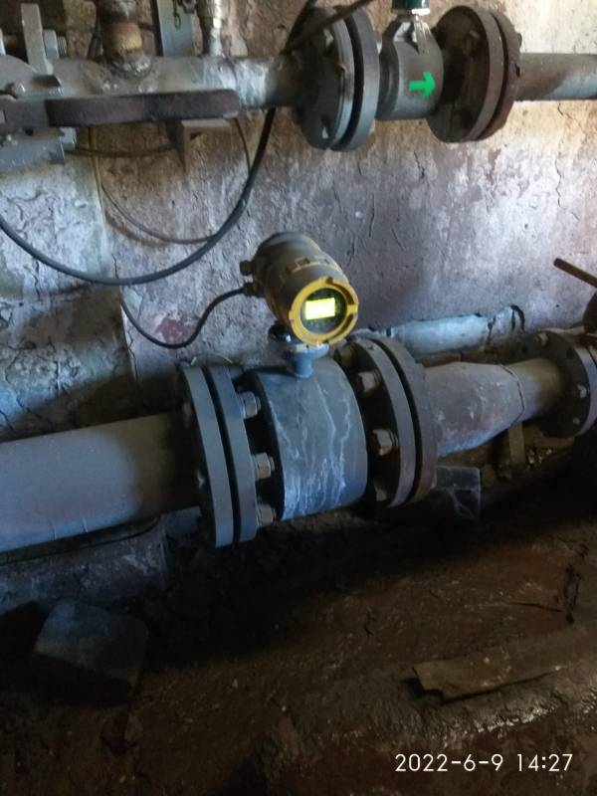
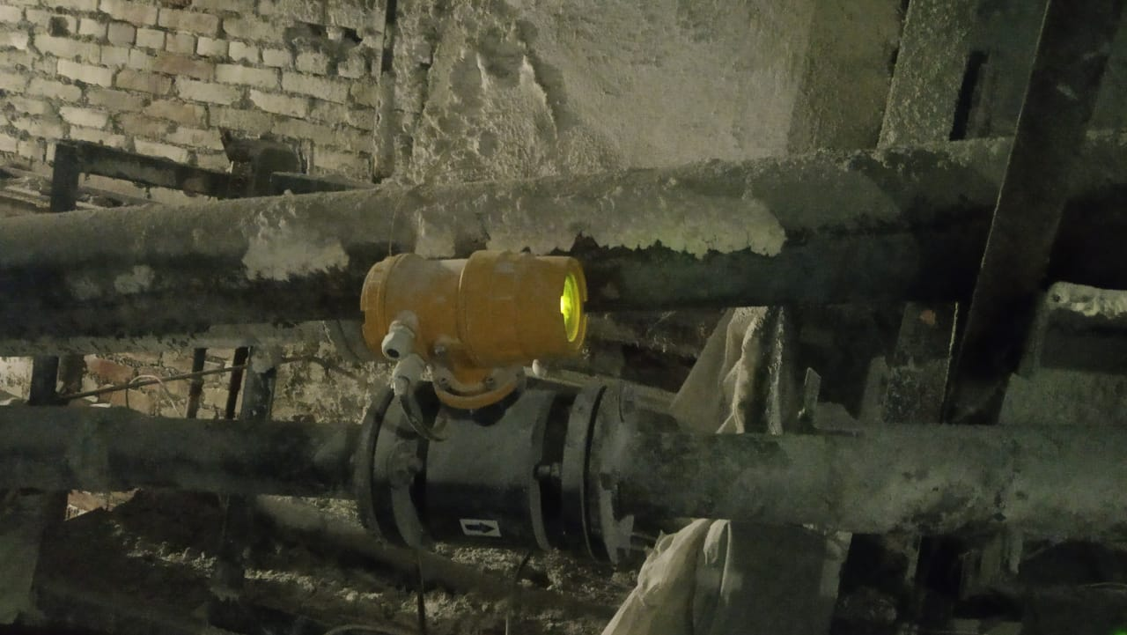
Электромагнитные расходомеры в реалиях эксплуатации: измерения кислот, щелочей, пульп, воды и др.

Slide 13
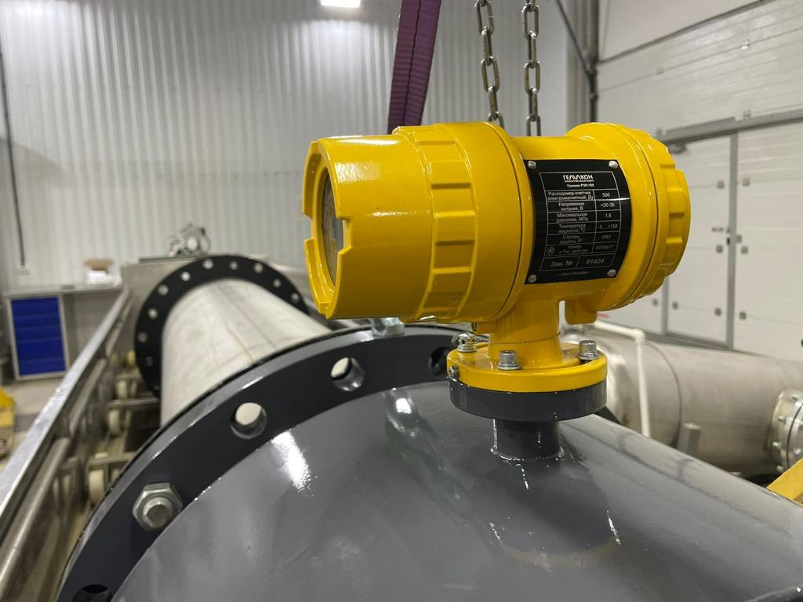
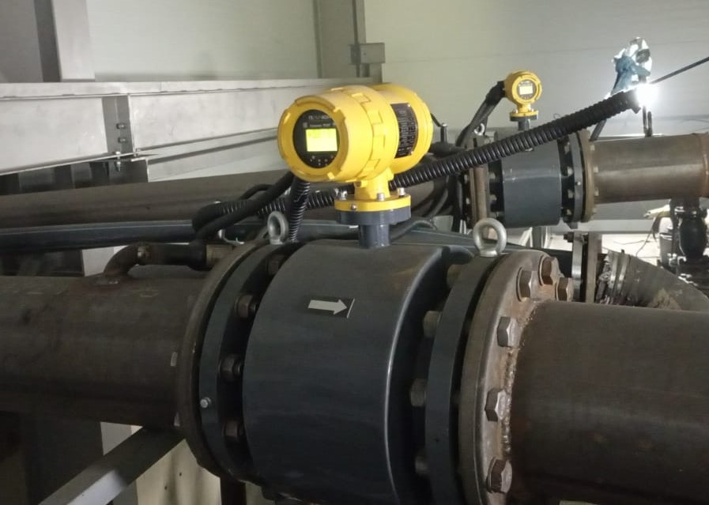
Электромагнитные расходомеры в реалиях эксплуатации.

Slide 14
СЕГОДНЯ НАШ РАСХОДОМЕР ГАРАНТИРОВАННО УМЕЕТ РАБОТАТЬ
С ПУЛЬПАМИ С СОДЕРЖАНИЕМ ТВЁРДОГО
МЫ ОСВОИЛИ ТЕХНОЛОГИЮ ПРОИЗВОДСТВА СВЕРХТВЕРДЫХ ЭЛЕКТРОДОВ
СПЕЦИАЛЬНОЙ КОНСТРУКЦИИ ИЗ ВОЛЬФРАМА
В СТАДИИ ДОРАБОТКИ – ЭЛЕМЕНТЫ ПЕРВИЧНОГО ПРЕОБРАЗОВАТЕЛЯ.
ЦЕЛЬ ГАРАНТИРОВАННАЯ РАБОТА РАСХОДОМЕРА НА ПУЛЬПАХ
С СОДЕРЖАНИЕМ ТВЕРДОГО ДО 65-70%
Д0 30%

Slide 15
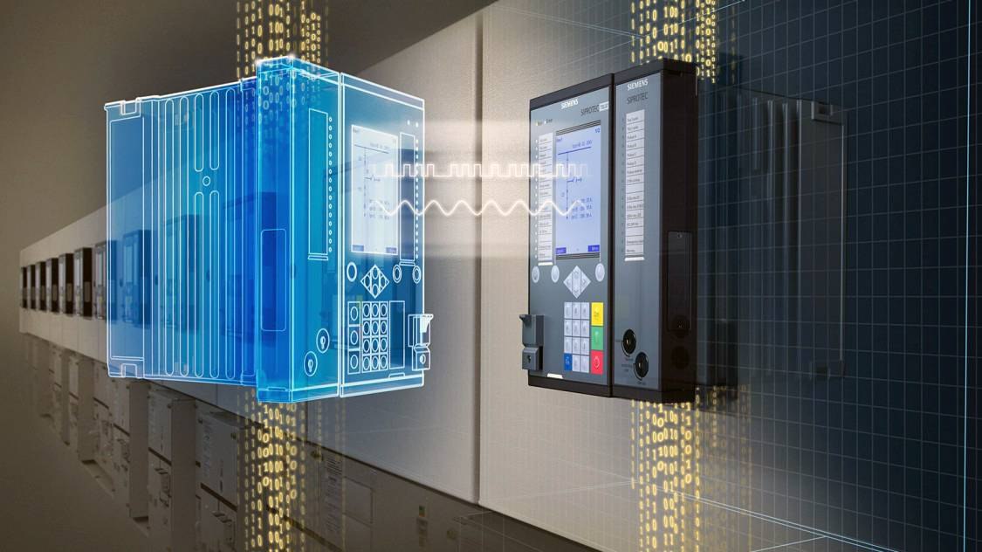
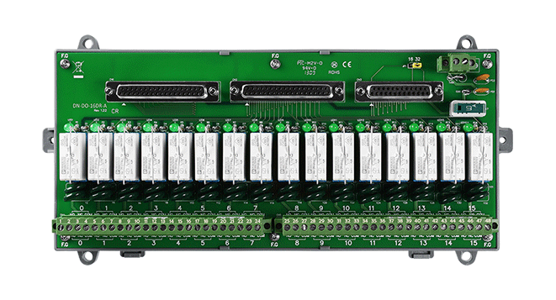
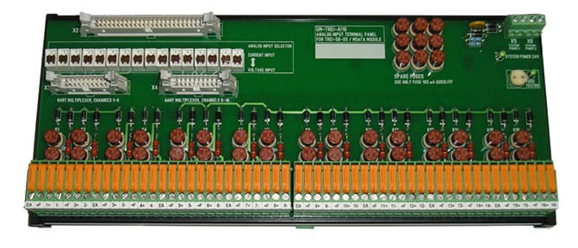
Мы начали производить Терминальные панели серии UM-HR

Slide 16
Терминальные панели серии UM-HR

Slide 17
Мы производим и предлагаем реально высококачественный, надёжный в эксплуатации и зарекомендовавший себя электромагнитный расходомер «Геликон РЭЛ 100».
Наши заказчики сегодня – предприятия и компании всех отраслей не только в РФ,
но и в странах СНГ.
Наше оборудование – идеальное решение по Импортозамещению.
ООО «Торговый Дом «Геликон»
тел.: +7 (812) 667 89 98, многоканальный
e-mail: mail@pk-helikon.ru
Леля Андрей Иванович
тел.: +7 911 705 0 724,
e-mail: LeLyaAi@pk-helikon.ru

